Slide 1
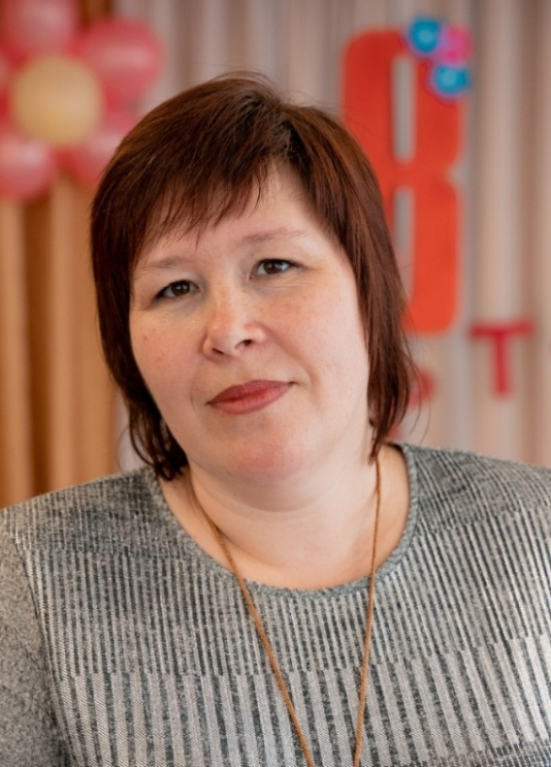
МИНИСТЕРСТВО ОБРАЗОВАНИЯ РМ
Портфолио
Комлевой натальи николаевны
воспитателя мадоу
«центр развития ребенка – детский сад № 46»
Дата рождения: 31.01.1974 г.
Профессиональное образование: Высшее, ГОУ ВПО «Мордовский государственный университет им. Н.П. Огарева»
Квалификация по диплому: Учитель географии
Специальность: «География»
Диплом: ВСГ 2001051 от 30.07.2007г.
ПРОФЕССиоНАЛЬНАЯ переподготовка:
ФГБОУ ВО «МГПИ им. М.Е. Евсевьева»
По программе: «Технологии дошкольного образования»
Квалификация по диплому: «Воспитатель»
ДИПЛОМ : 132403840045 от 05.04.2016г.
Стаж педагогической работы: 15 лет
Общий трудовой стаж : 31 год
НАЛИЧИЕ КВАЛИФИКАЦИОННОЙ КАТЕГОРИИ: Высшая квалификационная категория
ДАТА ПОСЛЕДНЕЙ АТТЕСТАЦИИ: 17.05.2017г., приказ от МО РМ от 22.05.2017г., № 428

Slide 2
ПРЕДСТАВЛЕНИЕ СОБСТВЕННОГО ПЕДАГОГИЧЕСКОГО ОПЫТА
Развитие математических способностей у детей дошкольного возраста в процессе игровой деятельности

Slide 3
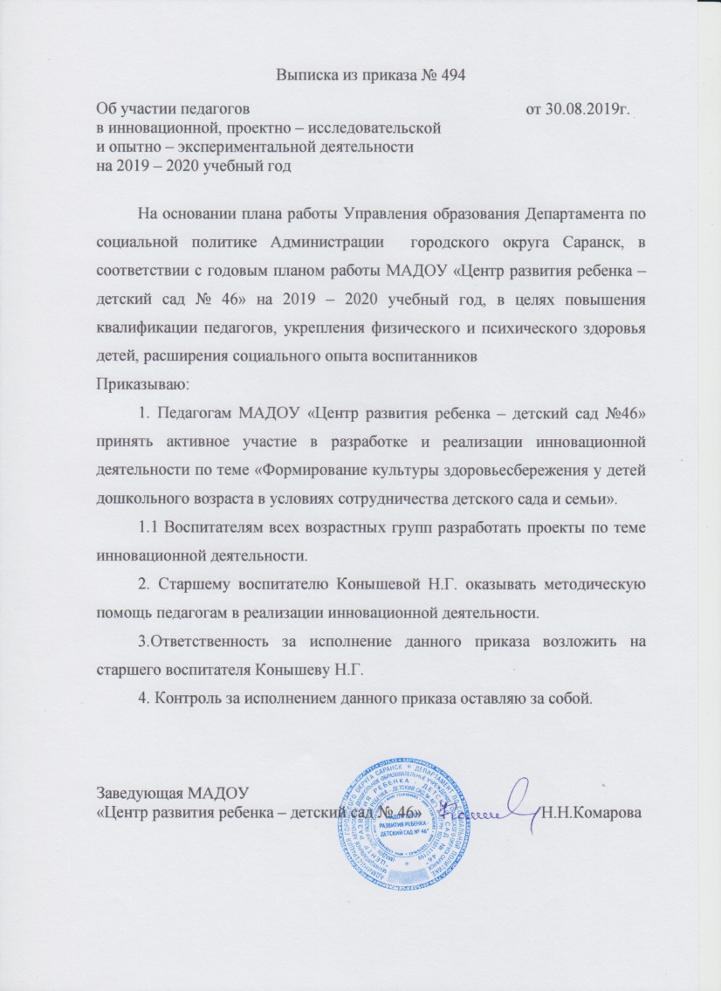
УЧАСТИЕ В ИННОВАЦИОННОЙ (ЭКСПЕРИМЕНТАЛЬНОЙ) ДЕЯТЕЛЬНОСТИ

Slide 4
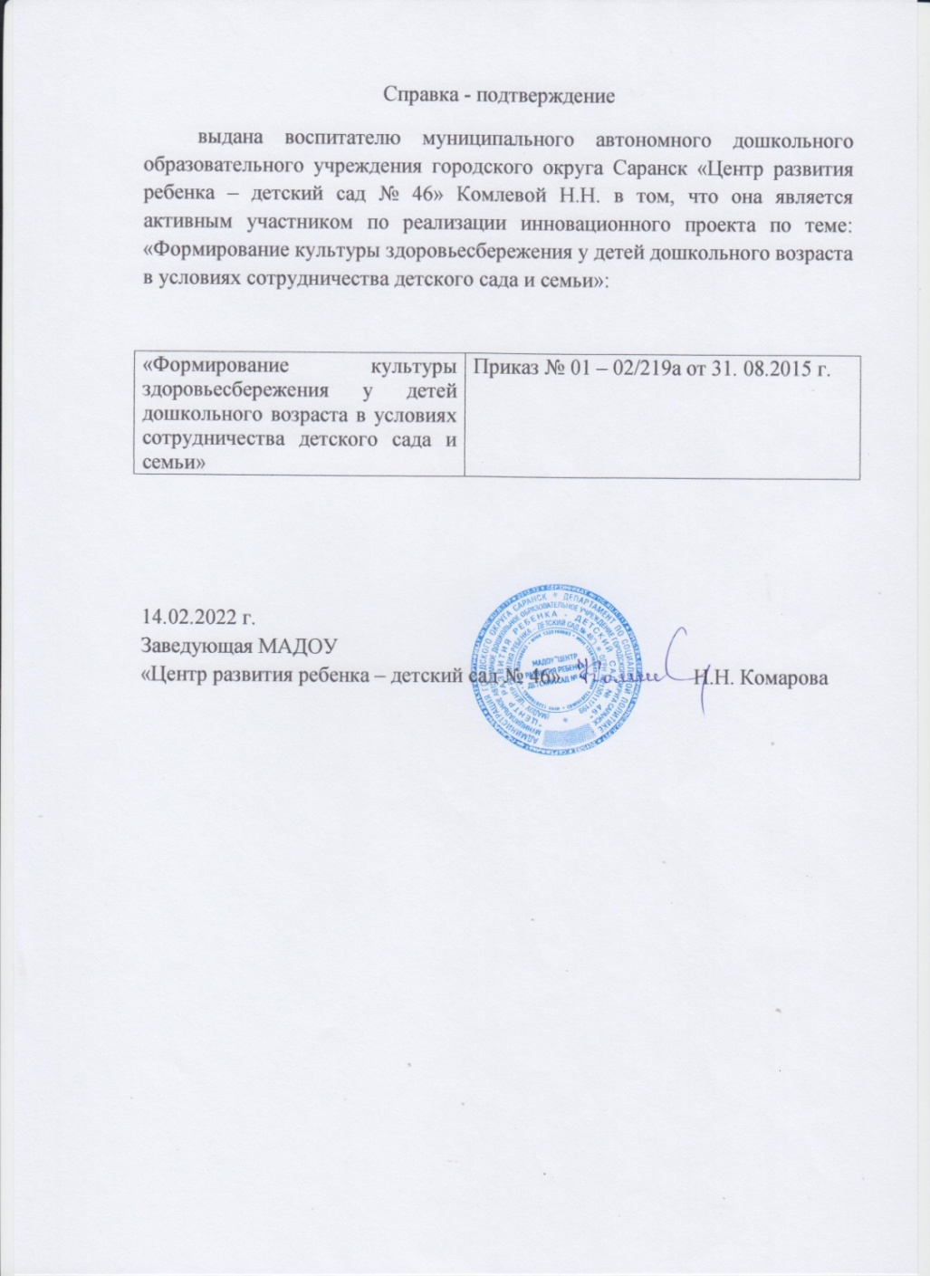
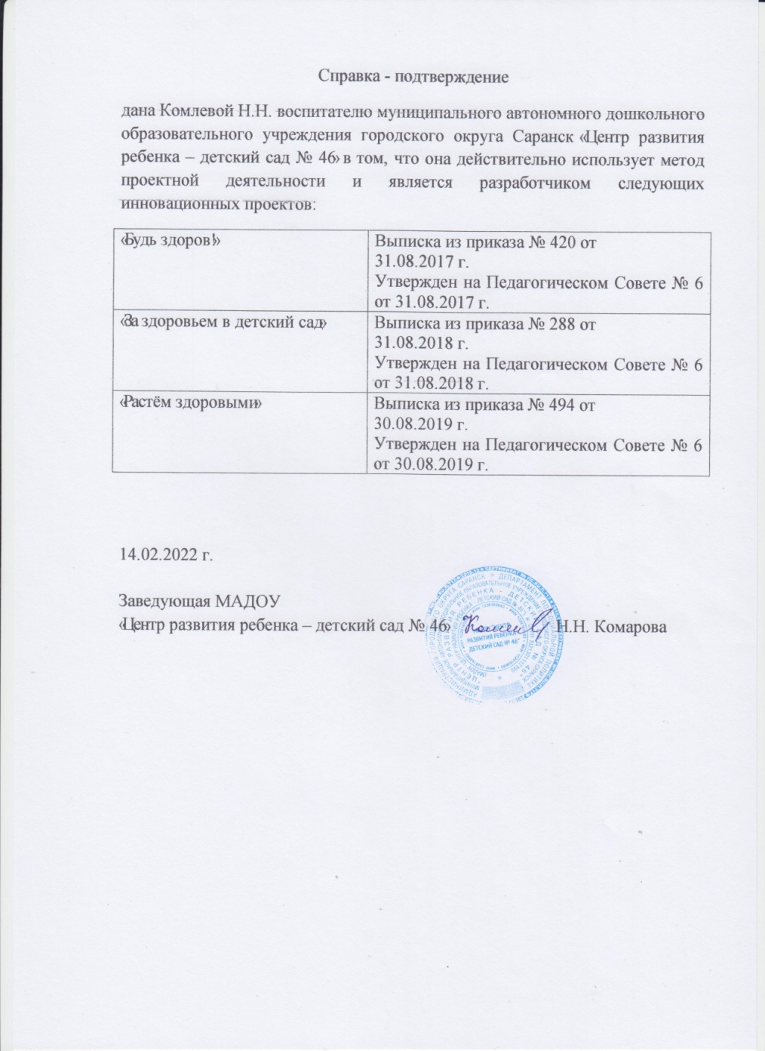
https://ds46sar.schoolrm.ru/sveden/employees/11164/185555/

Slide 5
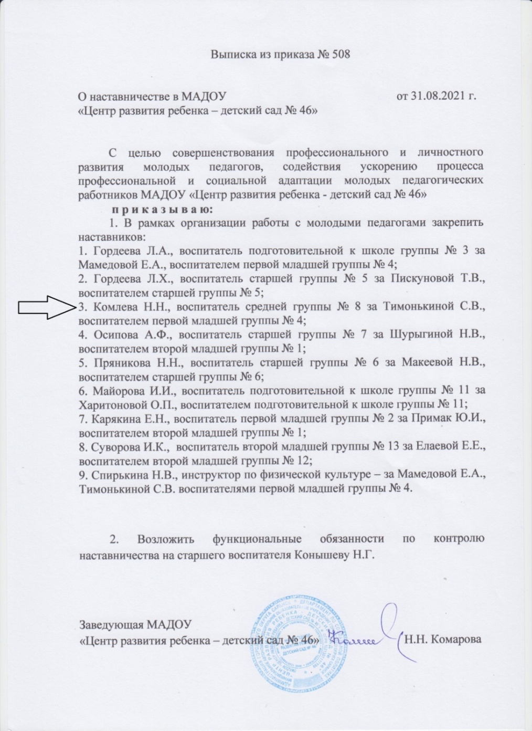
Наставничество

Slide 6
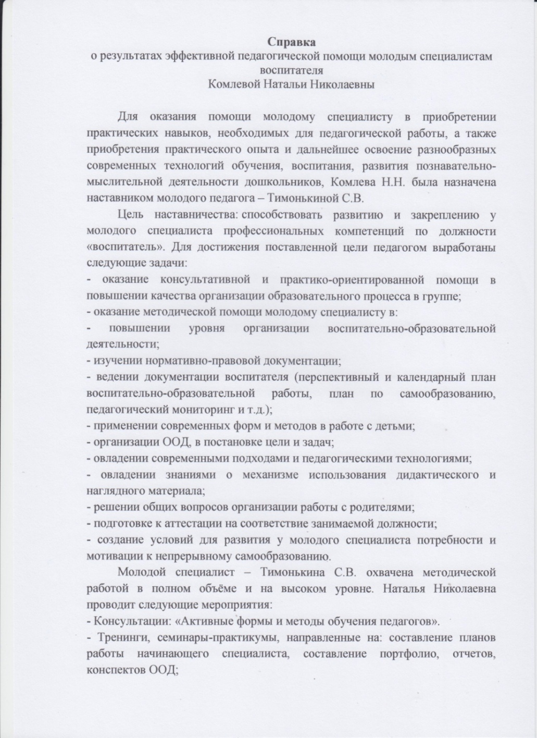
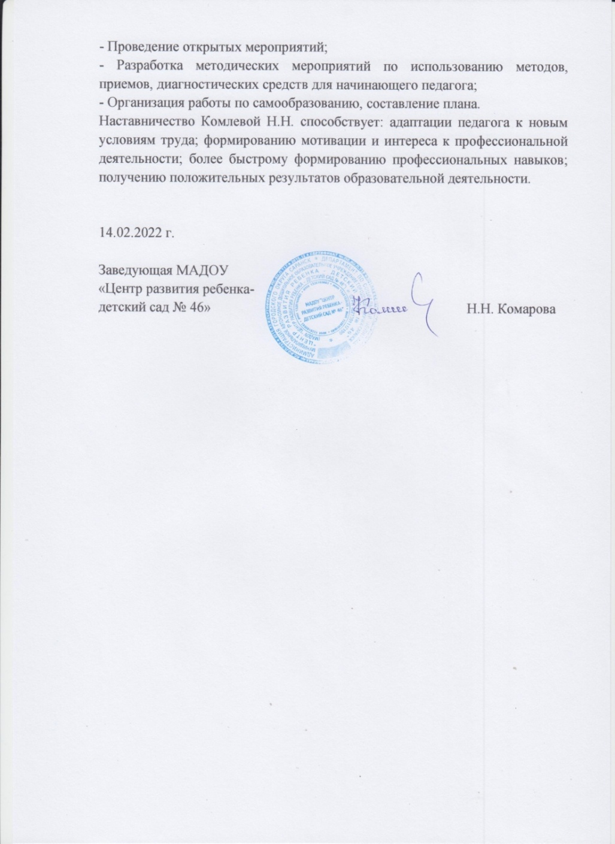

Slide 7
Наличие публикаций
https://www.maam.ru/detskijsad/nnkomleva

Slide 8
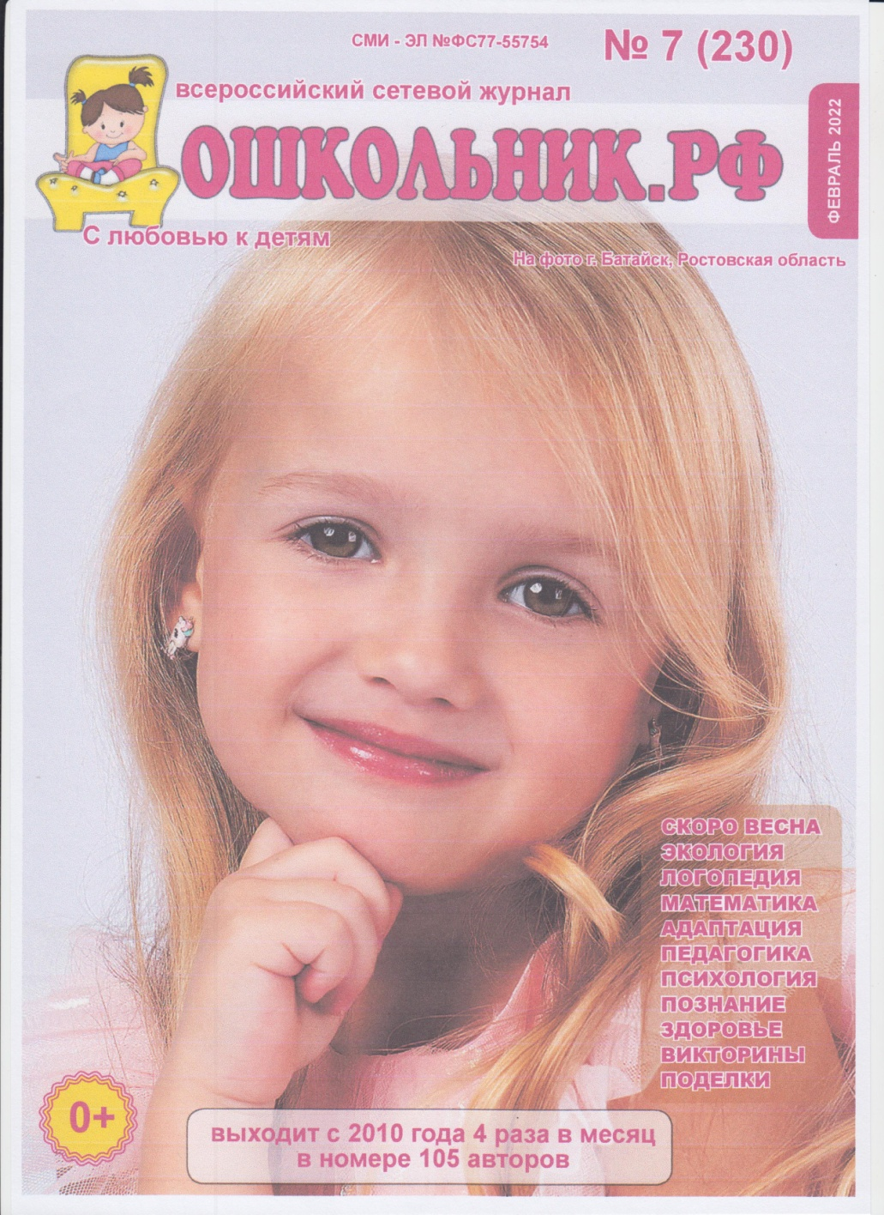
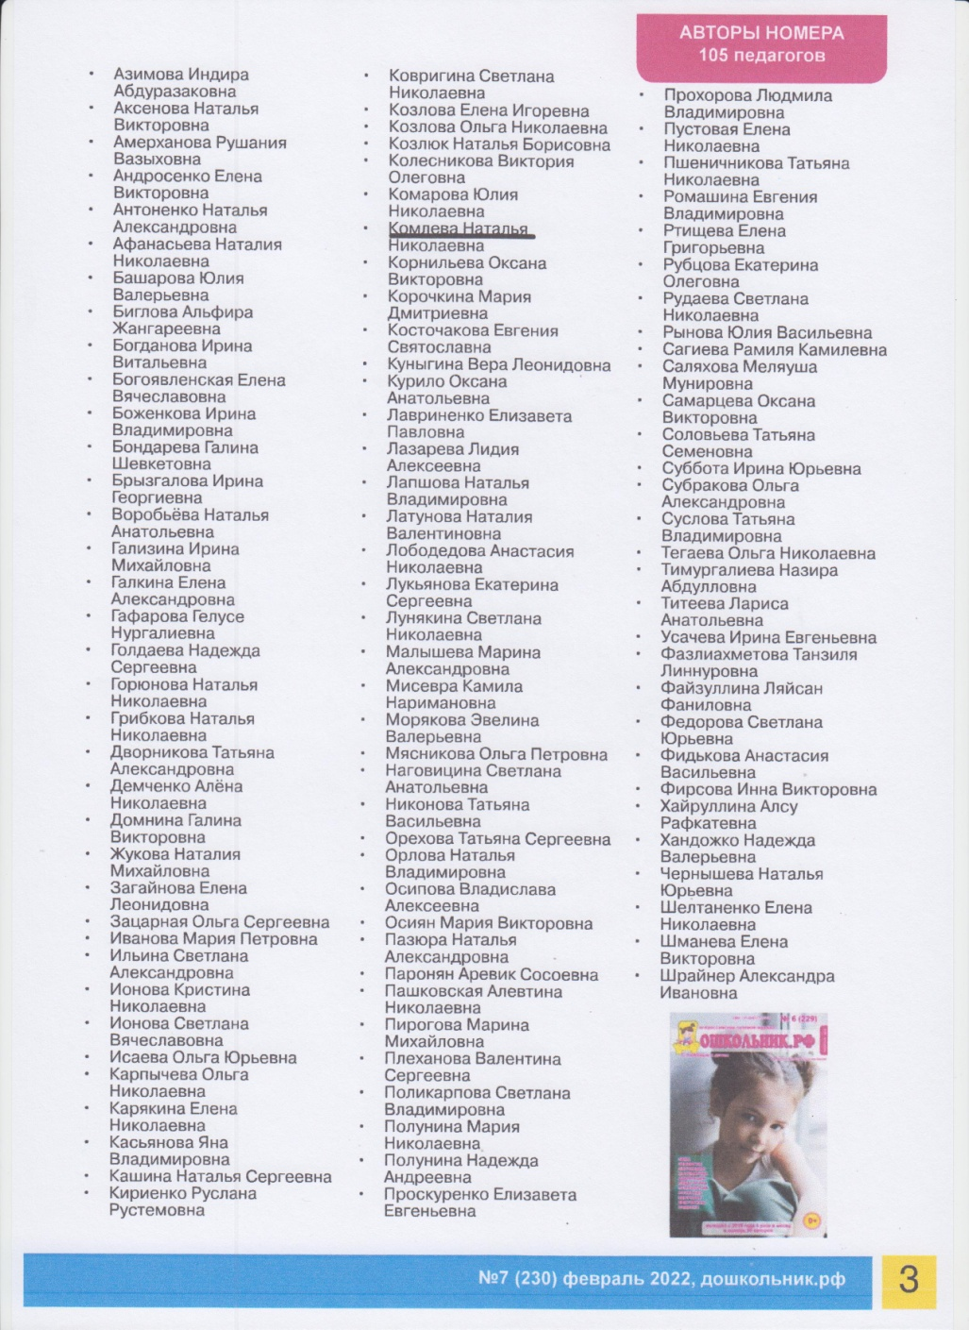

Slide 9
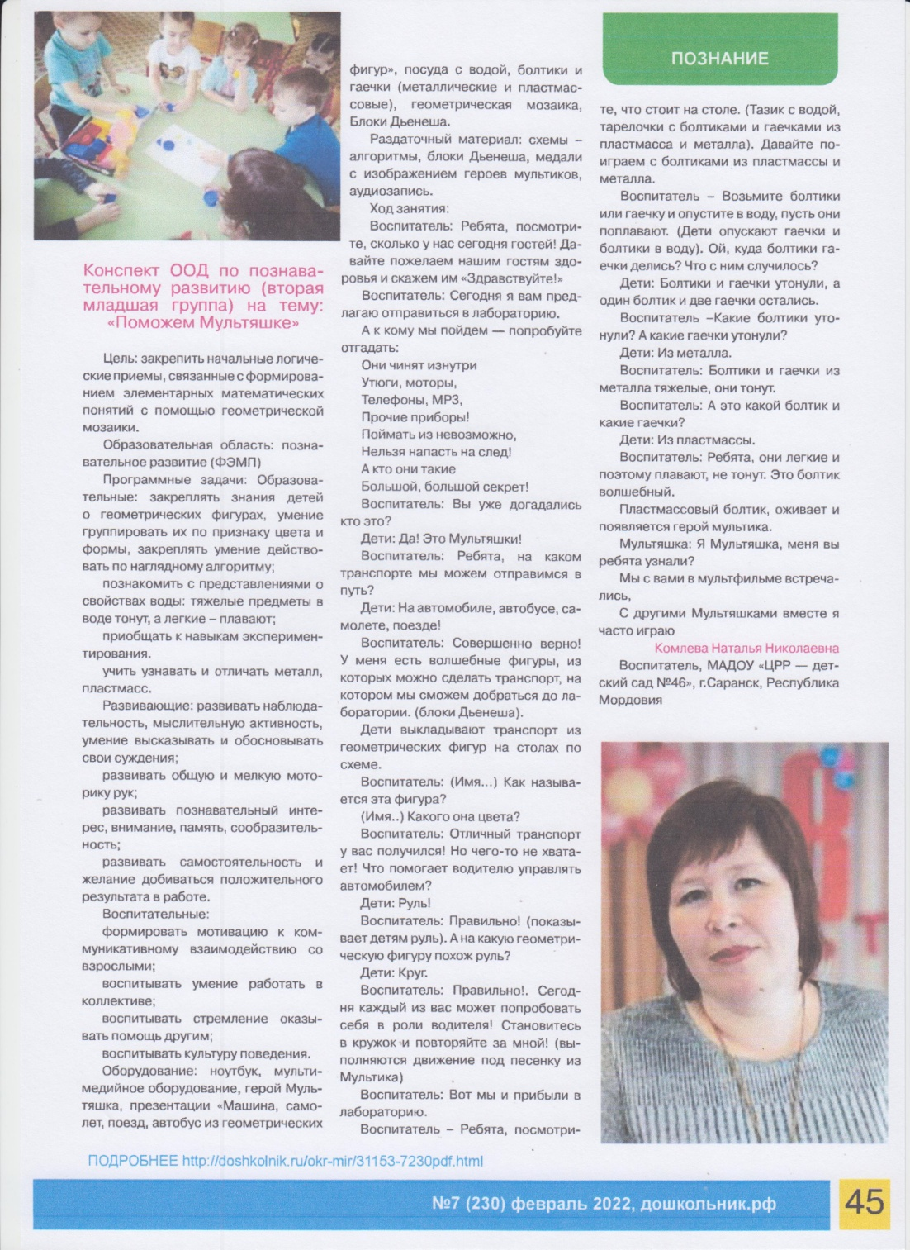

Slide 10
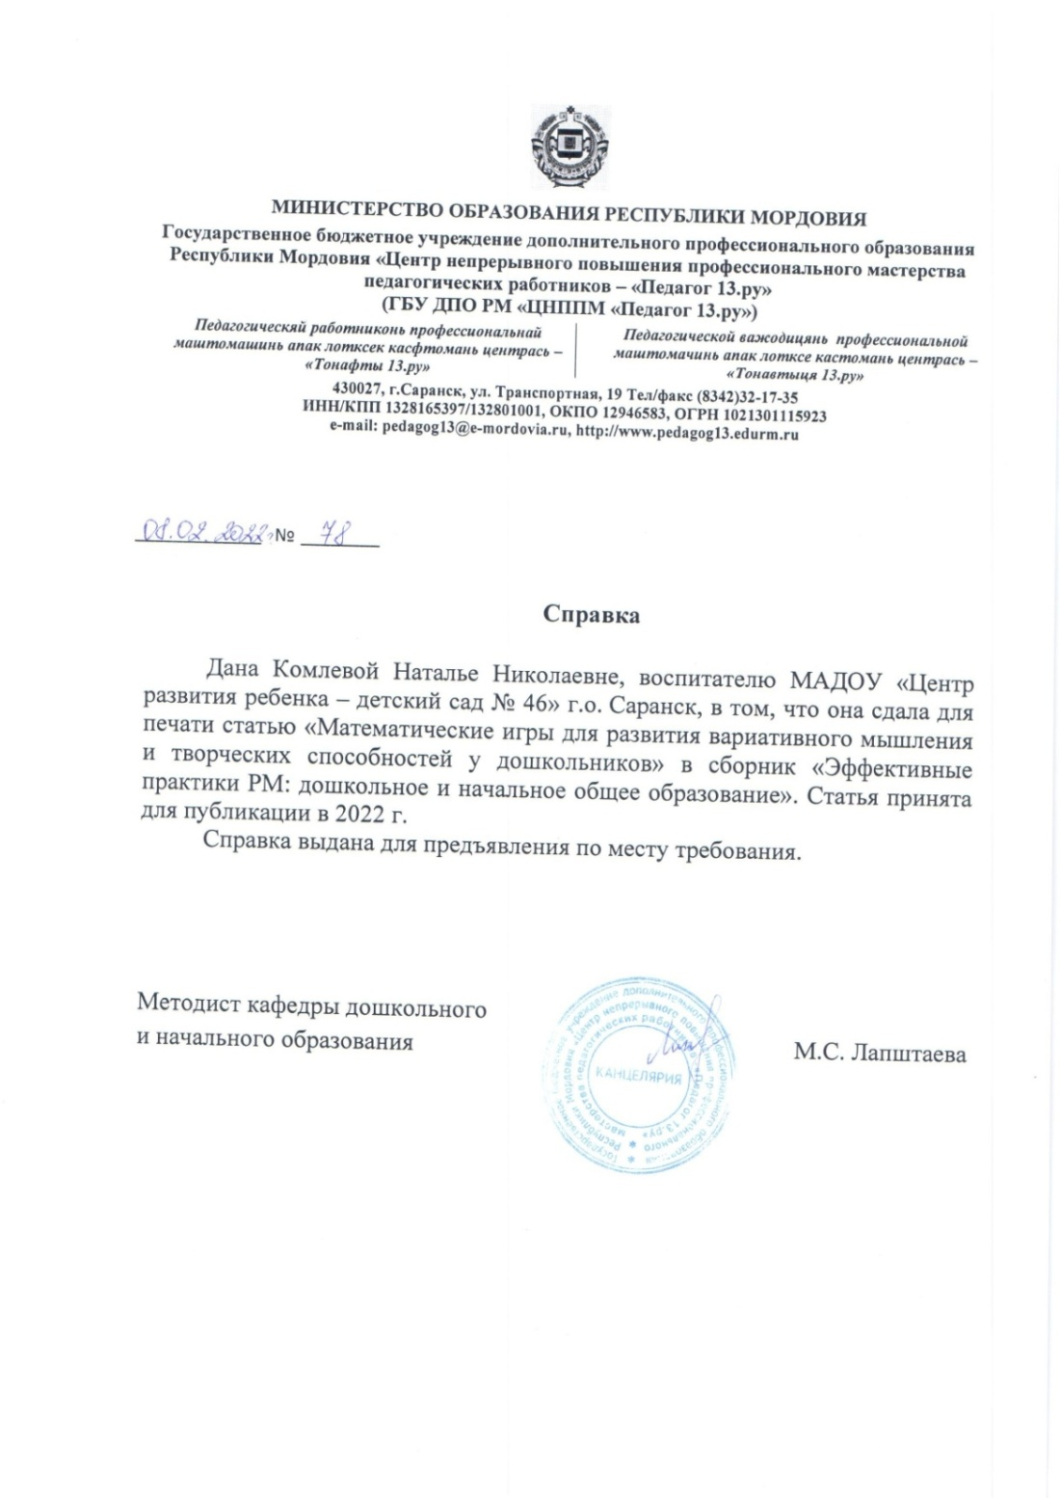

Slide 11
Результаты участия воспитанников в :
конкурсах;
выставках;
турнирах;
соревнованиях;
акциях;
фестивалях.
Интернет – 2
Муниципальный уровень – 1
Республиканский уровень – 1

Slide 13
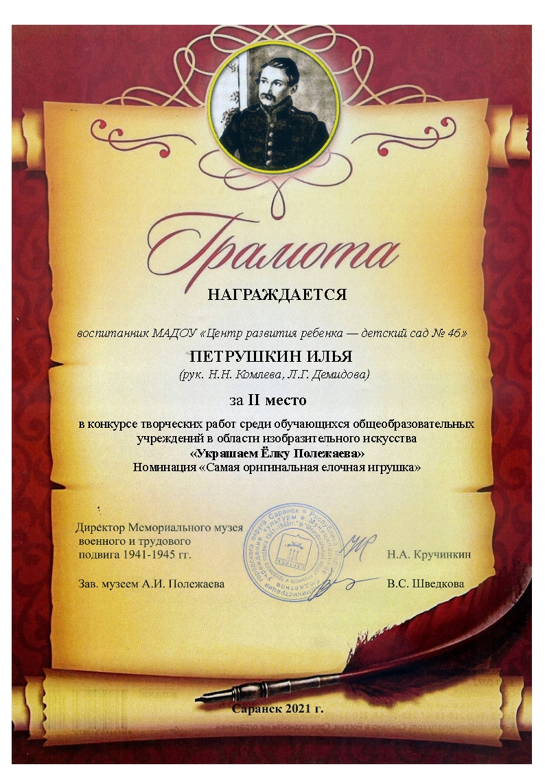
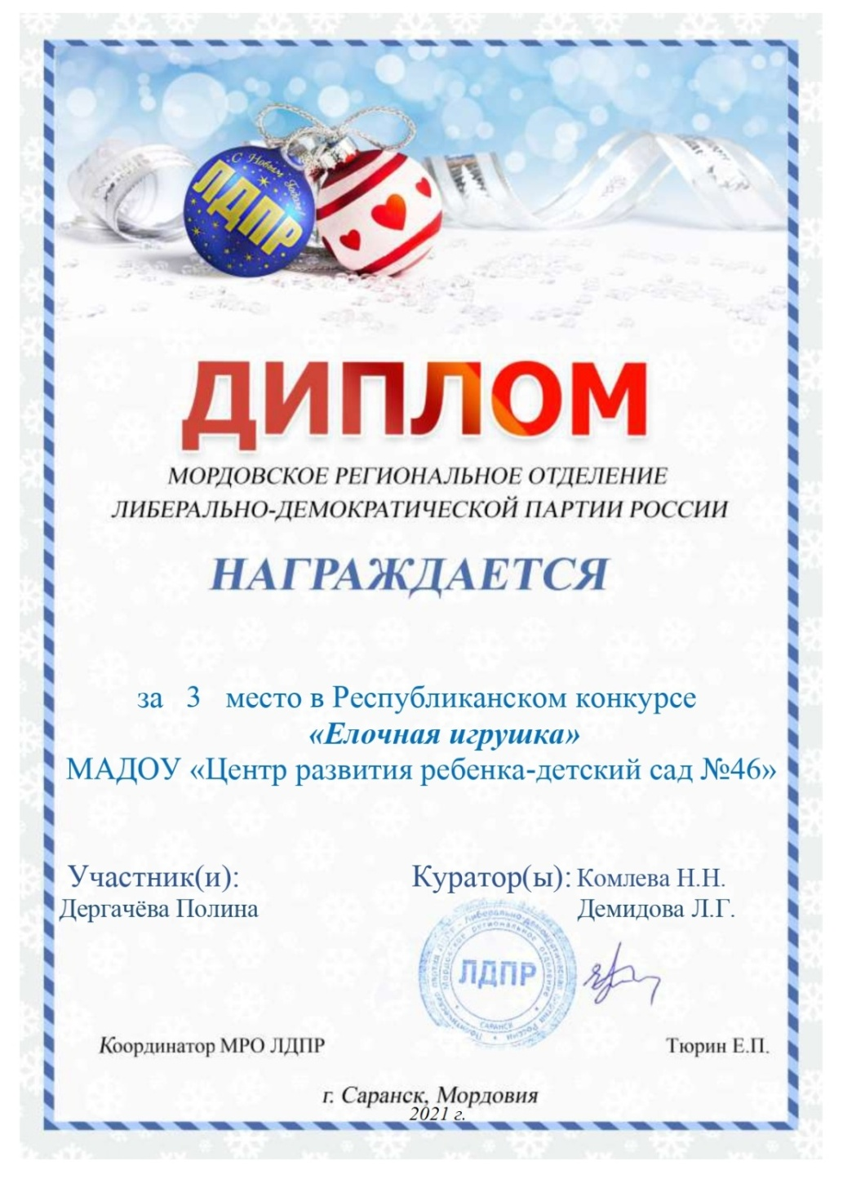

Slide 14
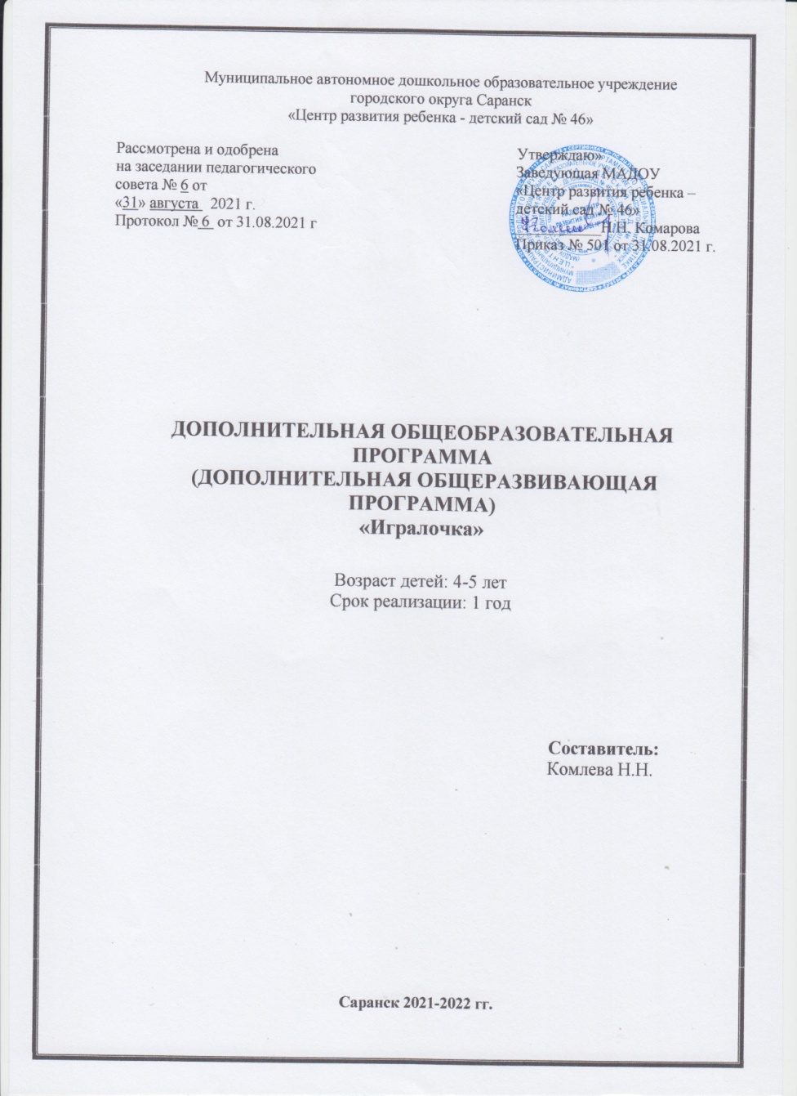
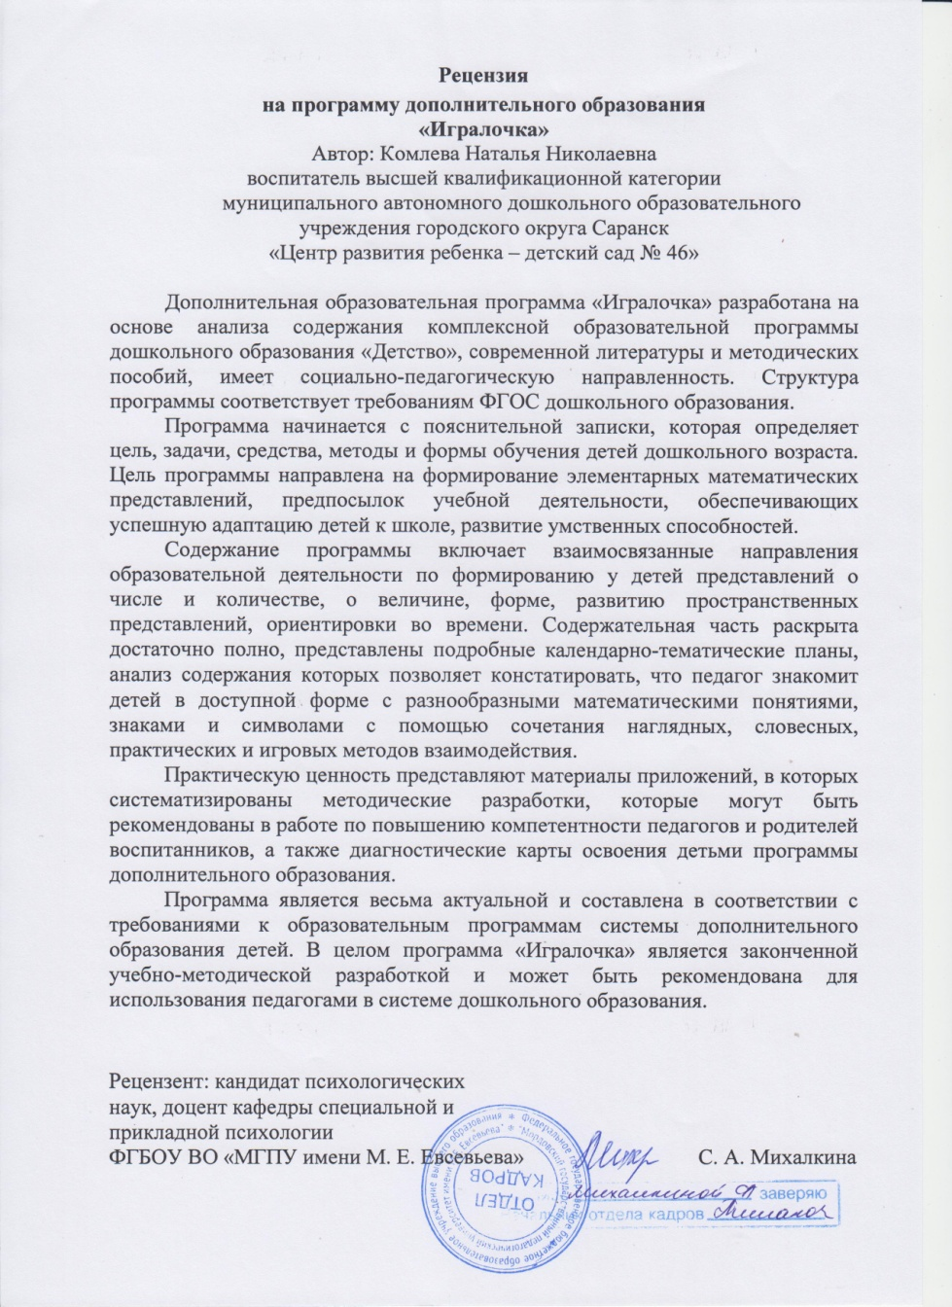
Наличие авторских программ, методических пособий

Slide 15
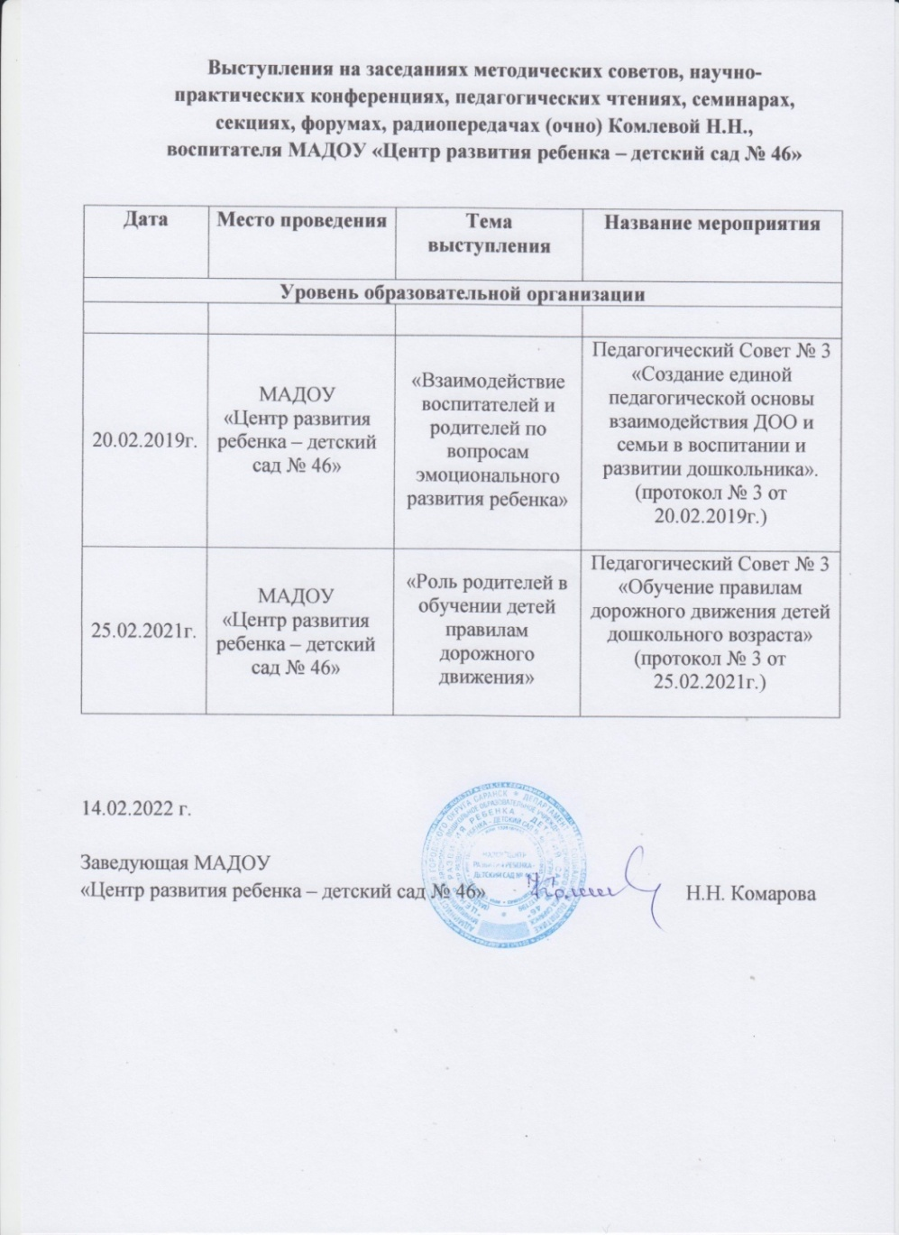
Выступления на заседаниях методических советов, научно-практических конференциях, педагогических чтениях, семинарах, форумах, радиопередачах (очно).

Slide 16
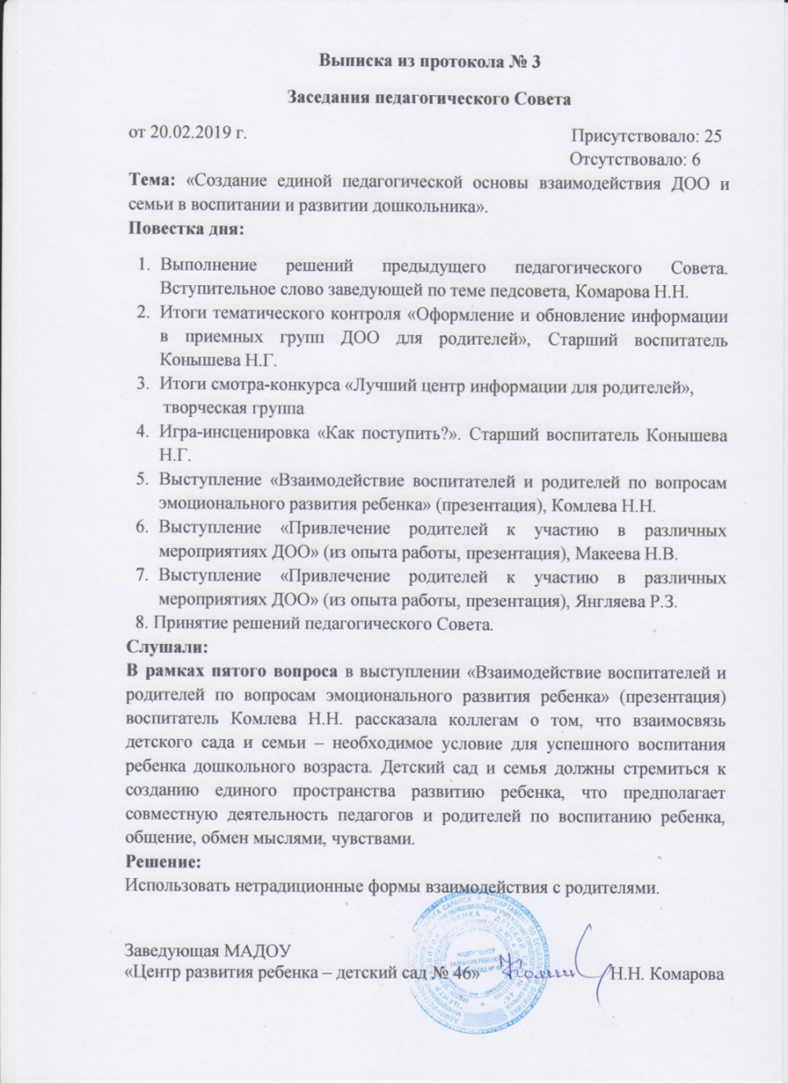
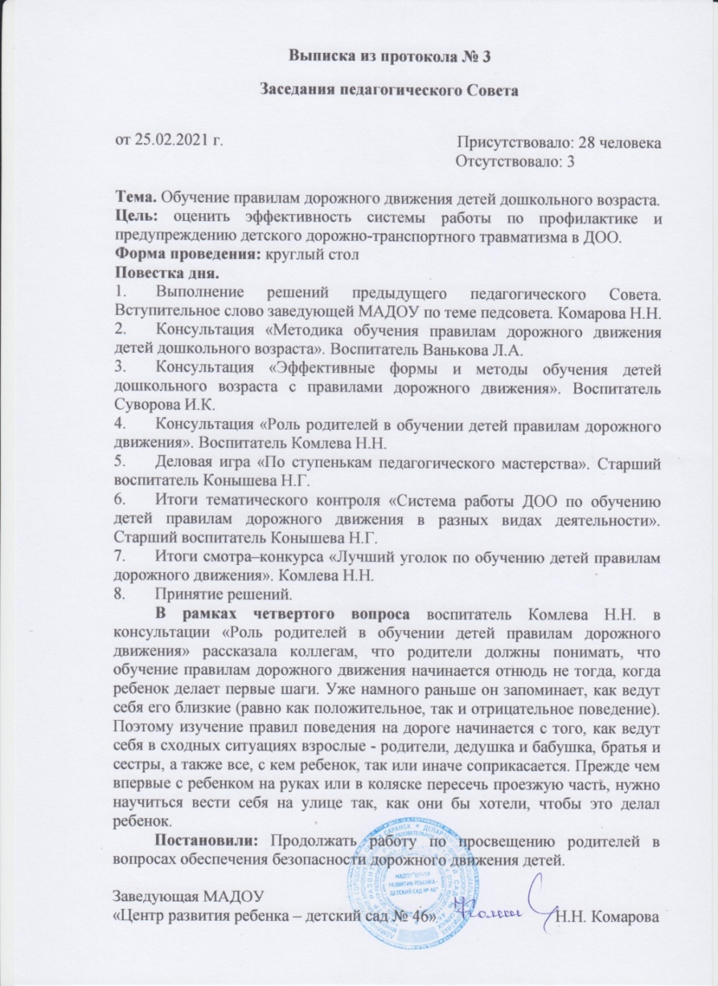

Slide 17
Республиканский уровень
Дата | Место проведения | Тема выступления | Название мероприятия
04.10.2019 г. | ГБУ ДПО РМ «Центр непрерывного повышения профессионального мастерства педагогических работников – «Педагог 13.ру» | «Математические игры для развития вариативного мышления и творческих способностей у дошкольников» | Образовательный форум «Инновационная деятельность педагога дошкольного образования: опыт, проблемы, перспективы»
19.11.2021 г. | ГБУ ДПО РМ «Центр непрерывного повышения профессионального мастерства педагогических работников – «Педагог 13.ру» | «Особенности использования метода проектов в формировании элементарных математических представлений у детей дошкольного возраста» | Круглый стол «Проектная и познавательно-исследовательская деятельность в ДОО»

Slide 18
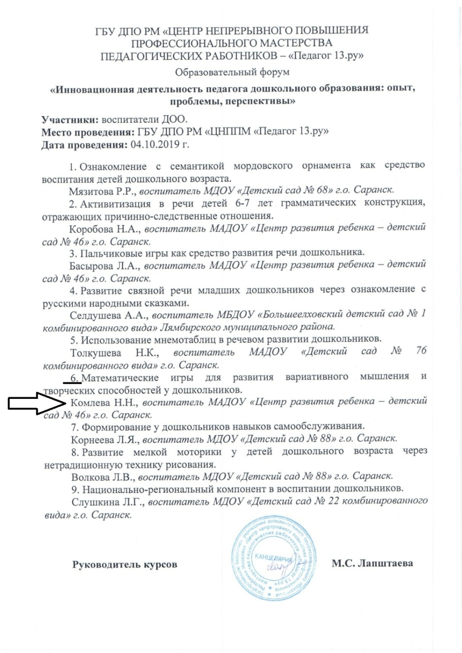

Slide 19
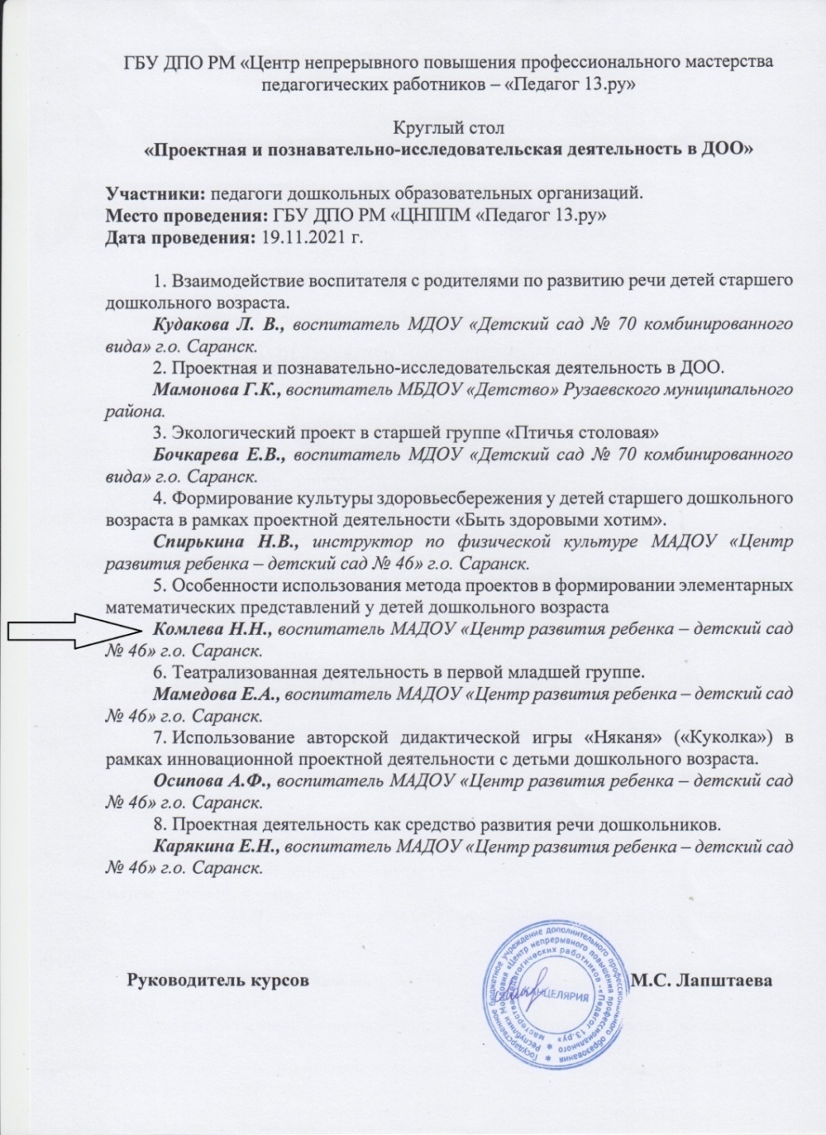

Slide 20
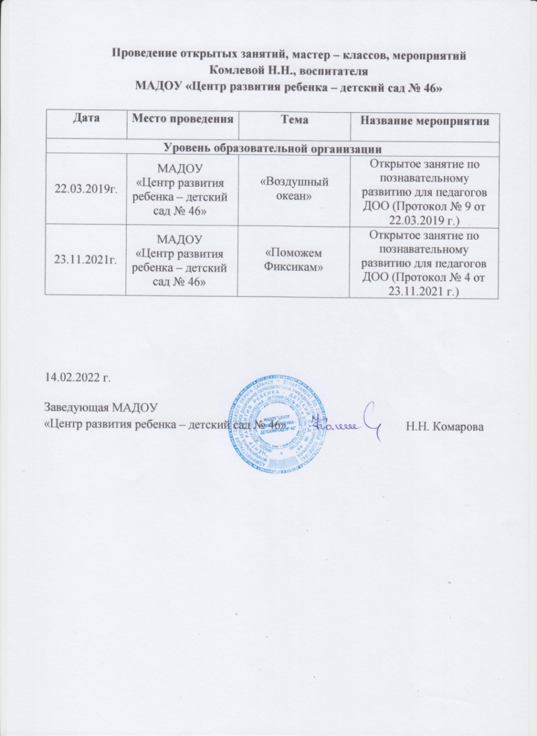
ПРОВЕДЕНИЕ ОТКРЫТЫХ ЗАНЯТИЙ, МАСТЕР-КЛАССОВ, МЕРОПРИЯТИЙ

Slide 21
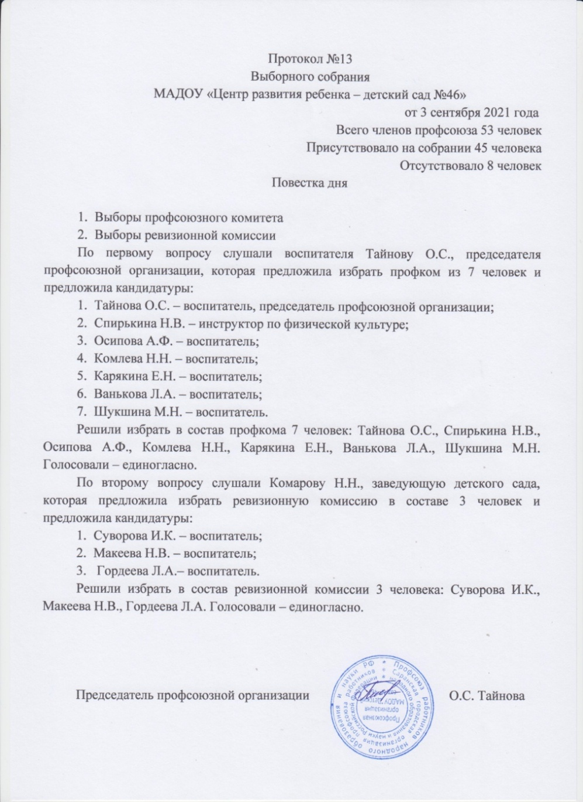
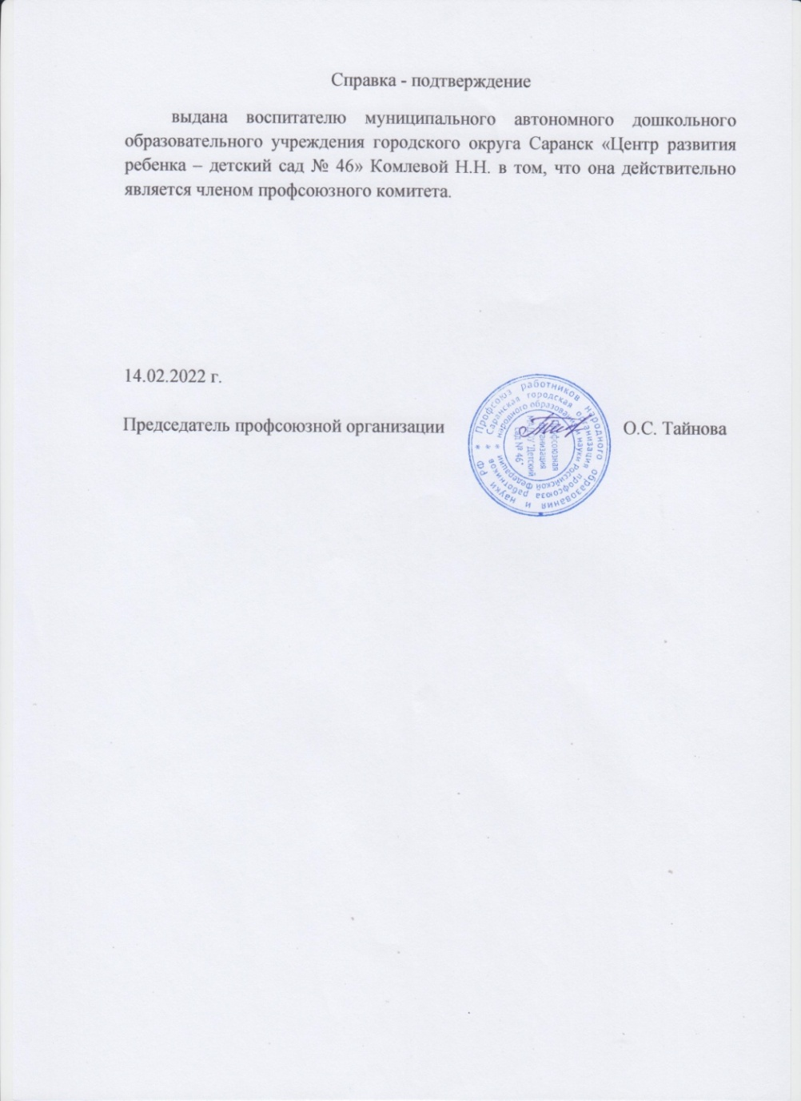
общественно-педагогическая активность педагога:
Участие в комиссиях,
педагогических сообществах, в жюри конкурсов

Slide 22
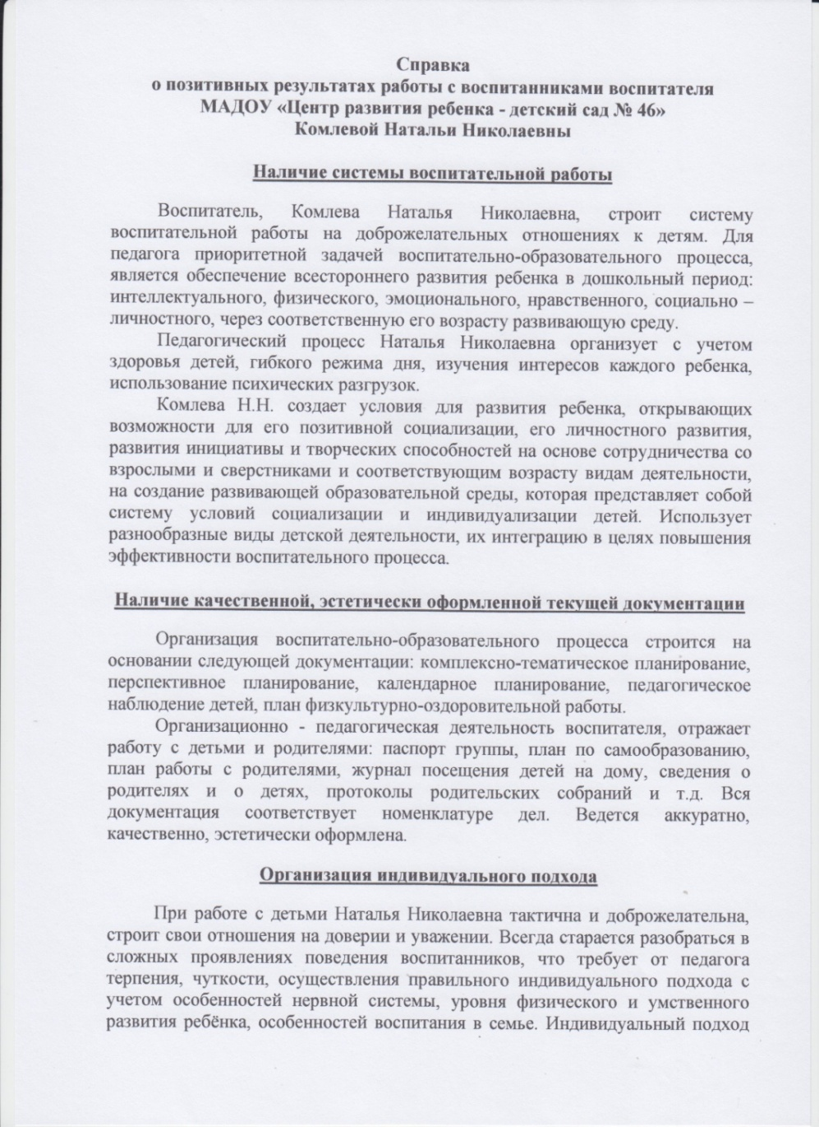
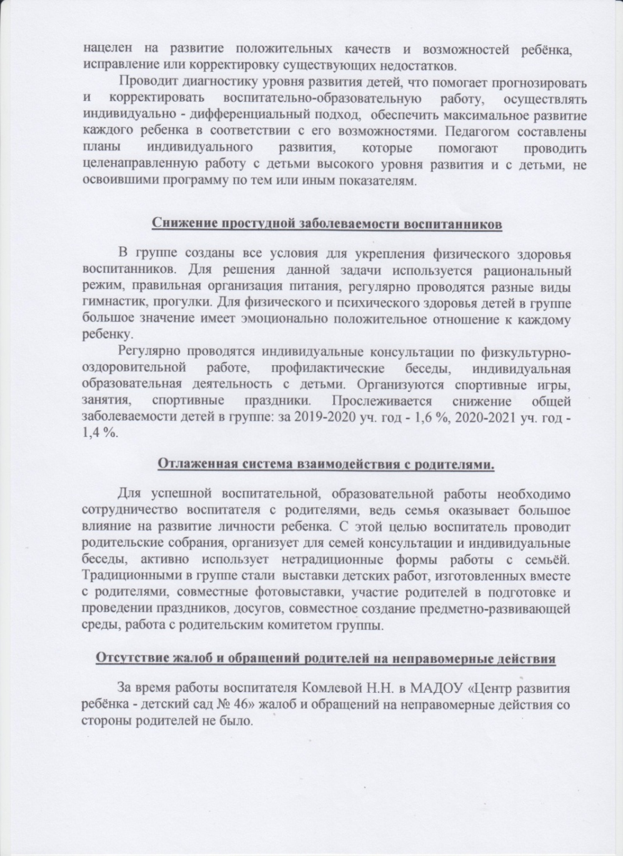
Позитивные результаты работы с воспитанниками

Slide 23
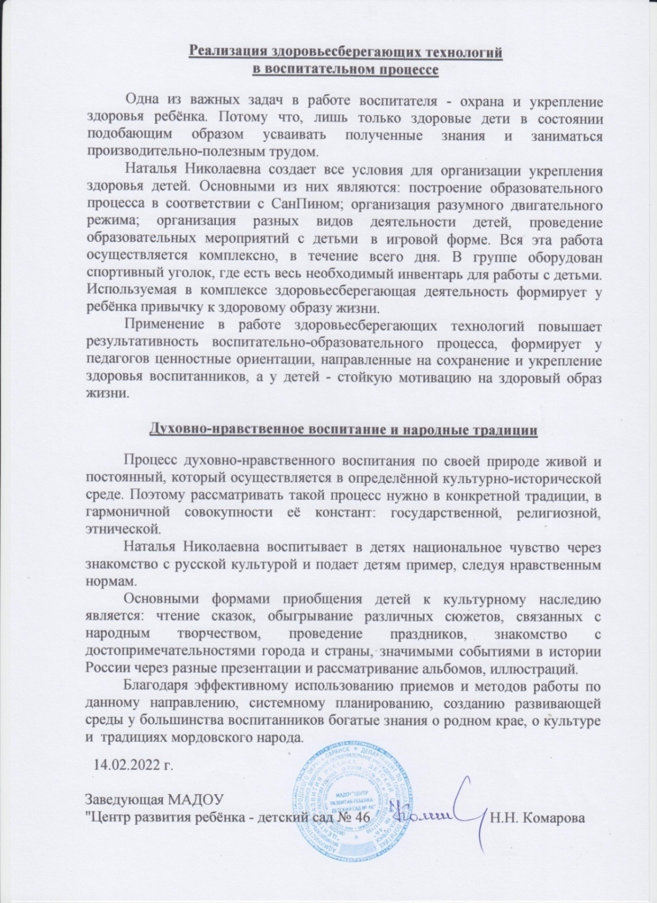

Slide 24
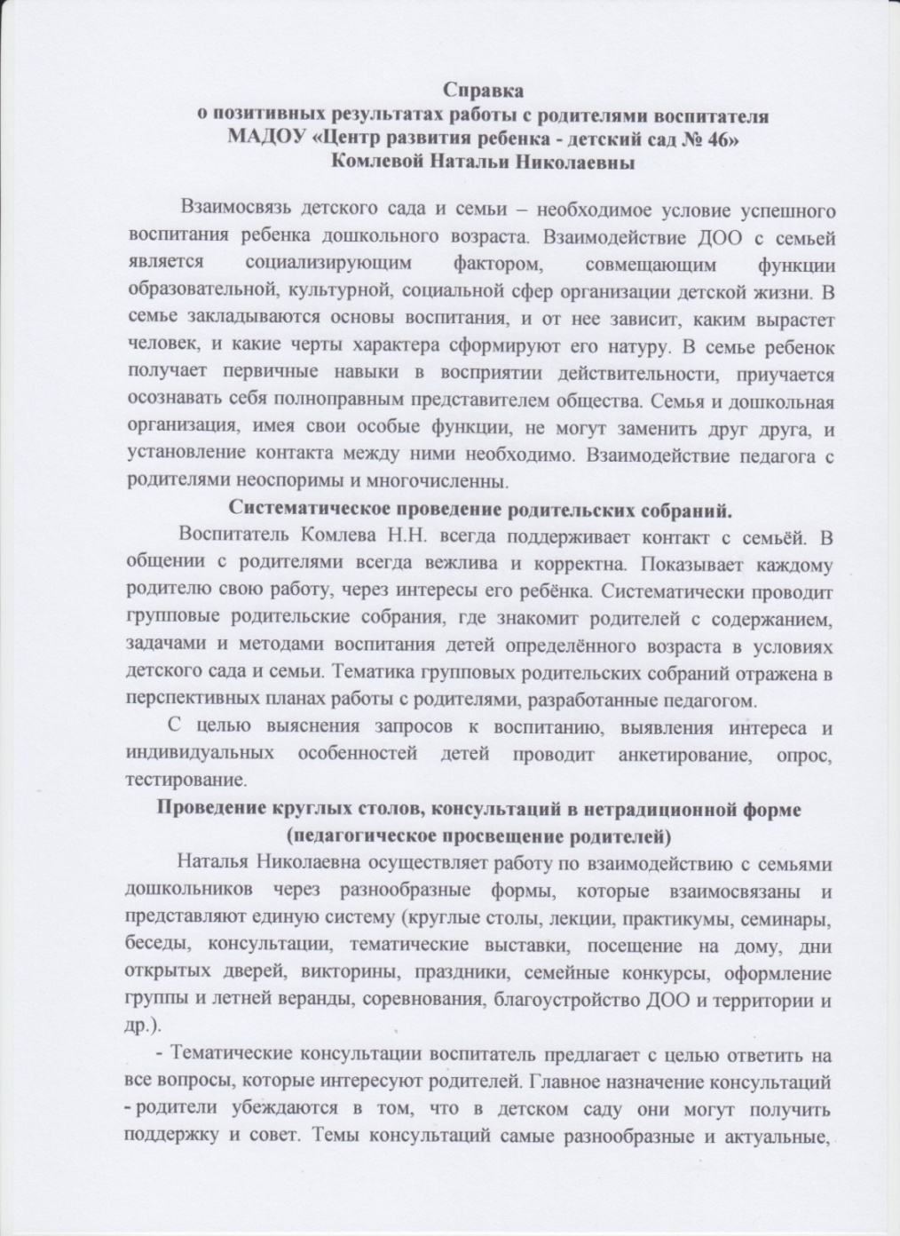
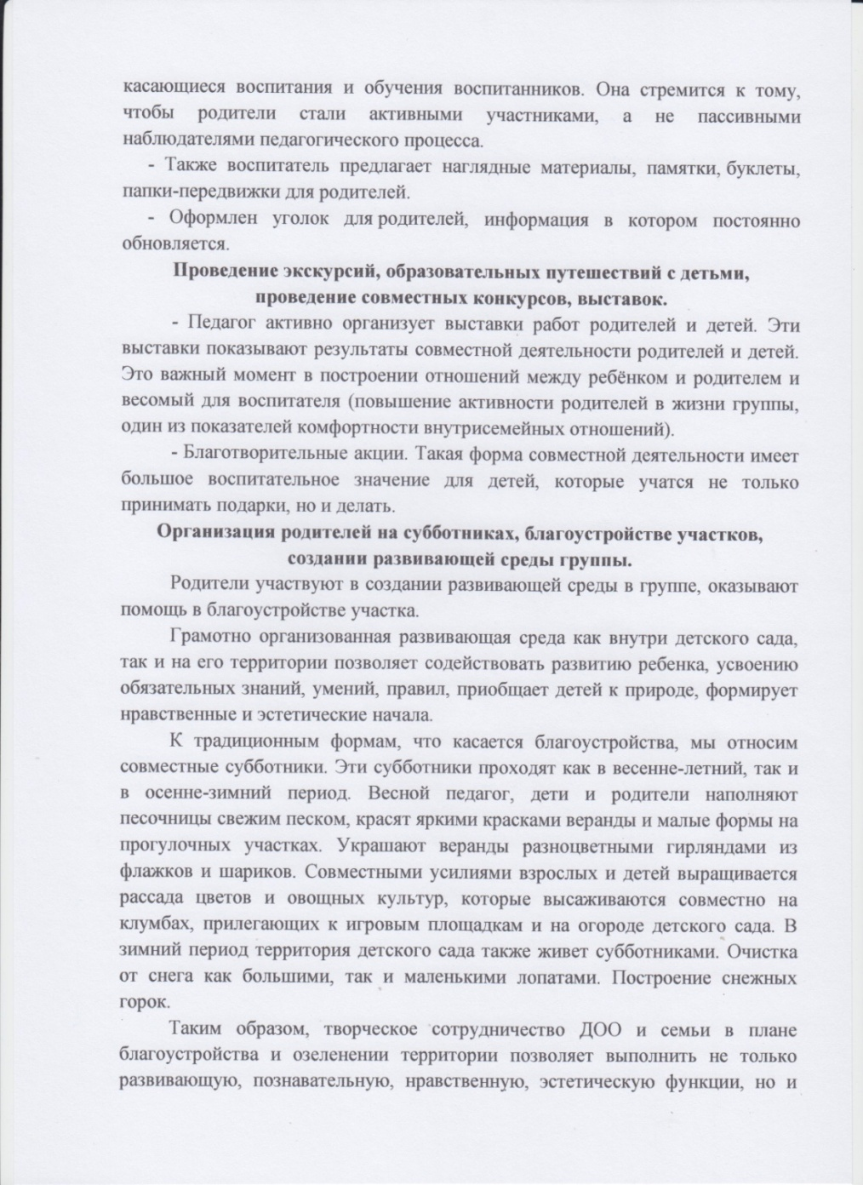
Качество взаимодействия с родителями

Slide 25
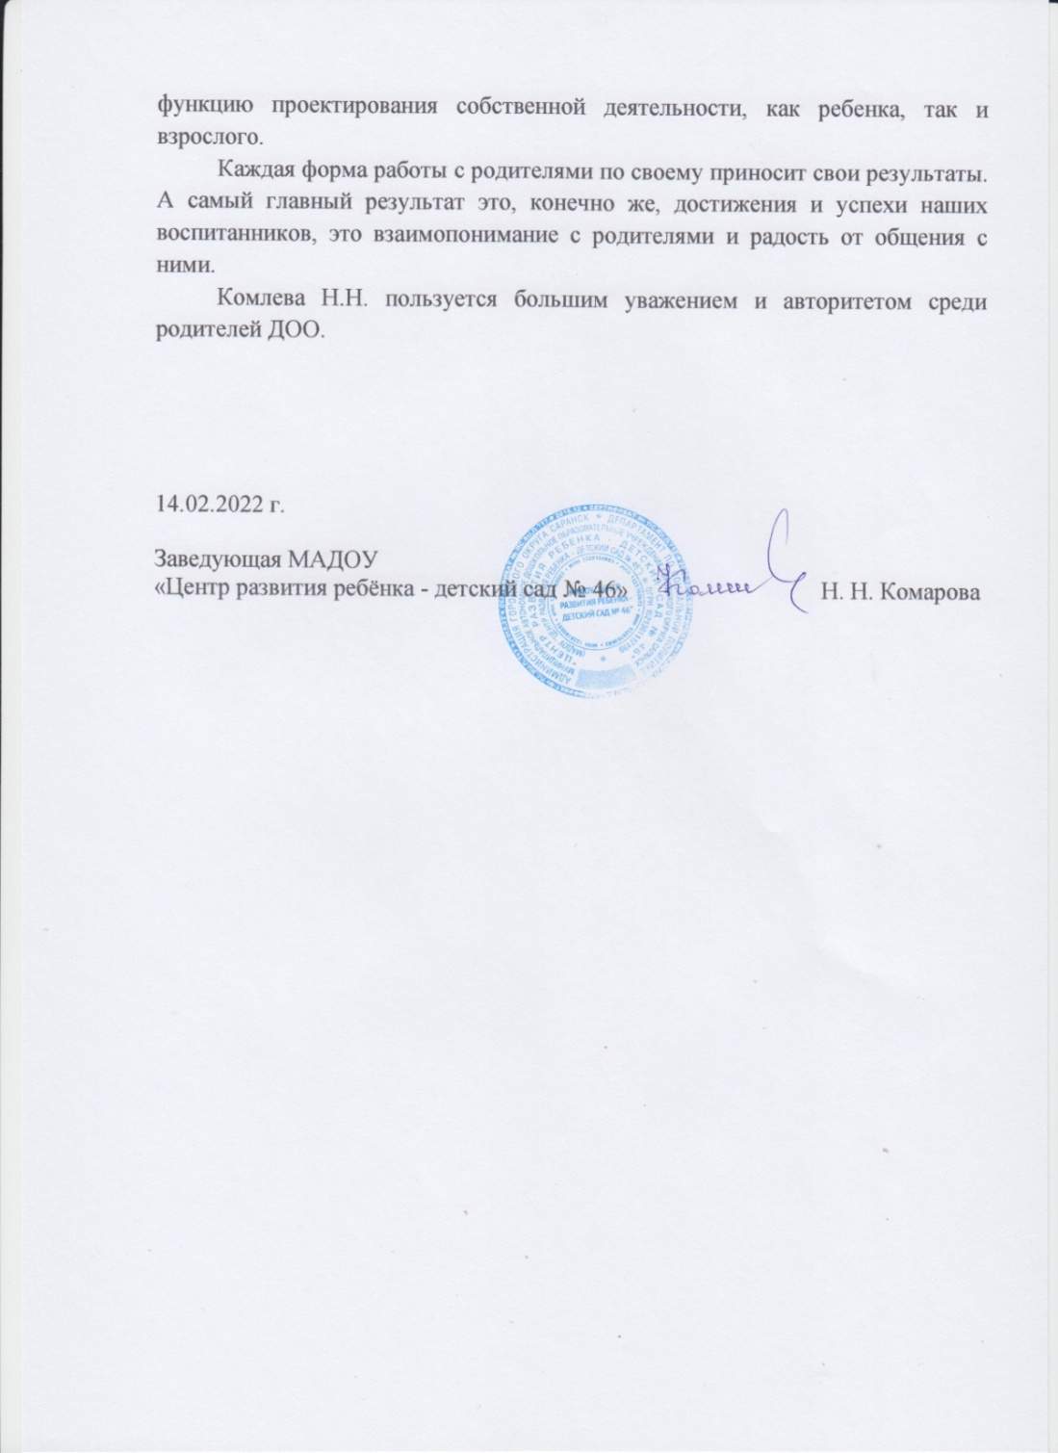

Slide 26
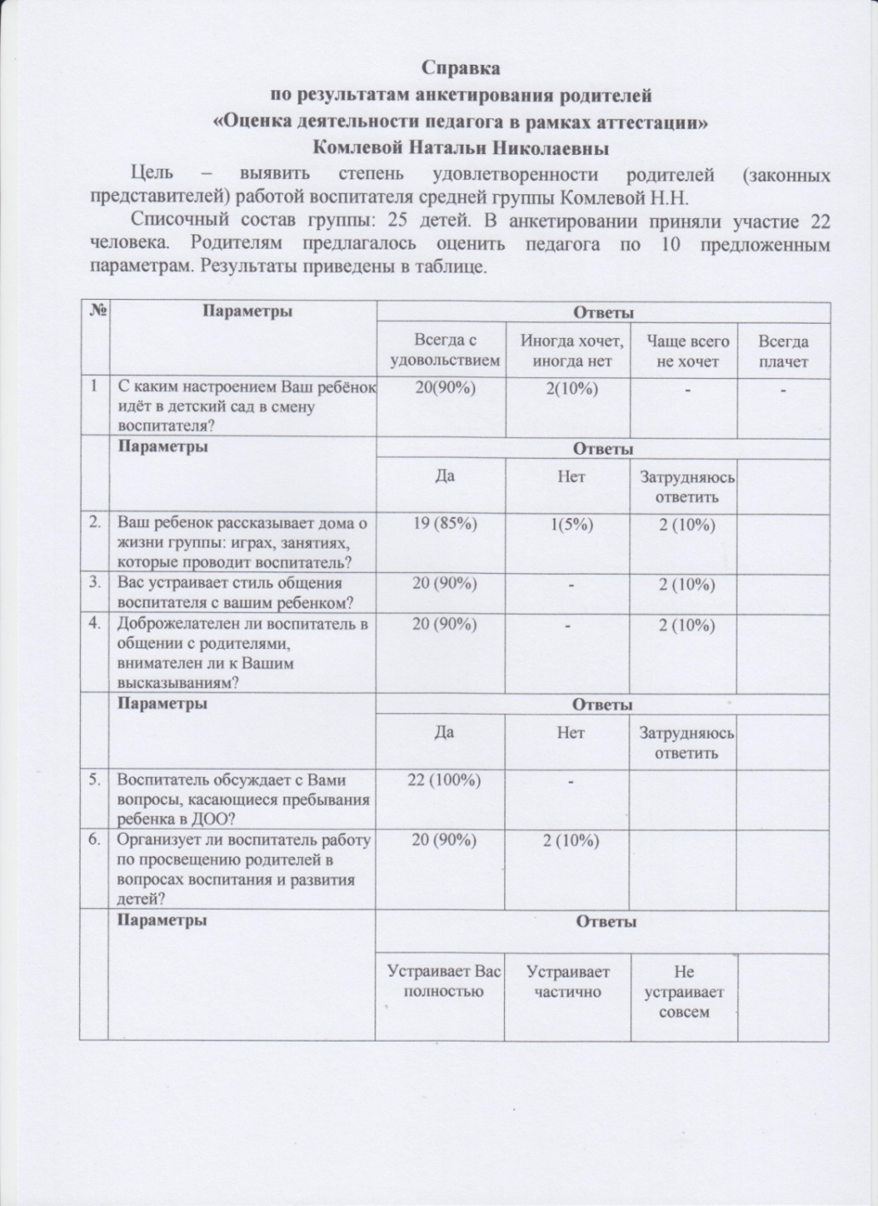
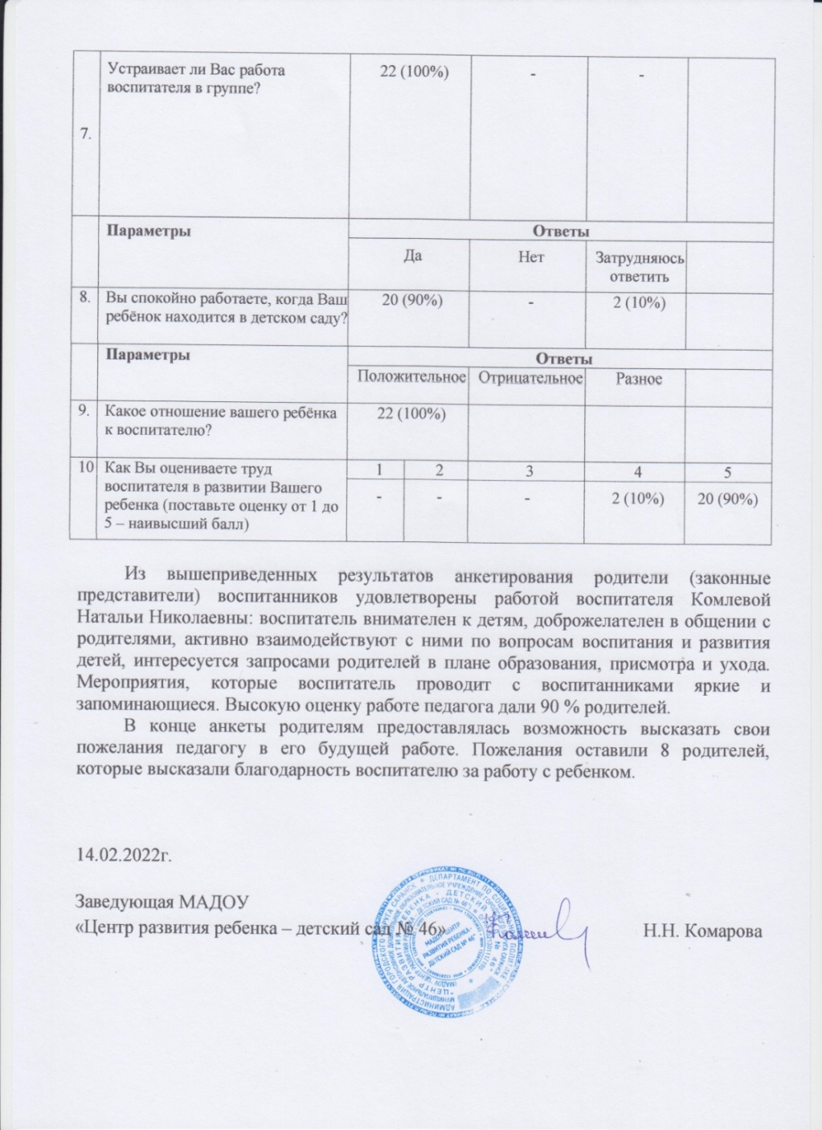

Slide 27
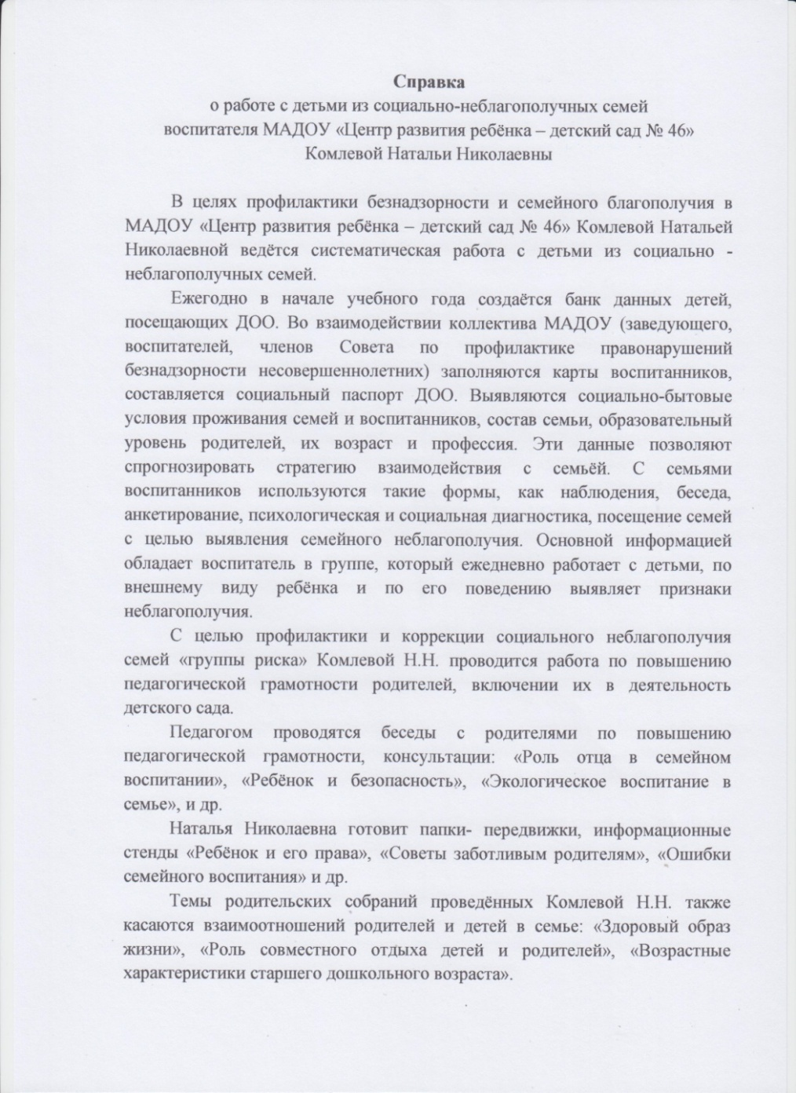
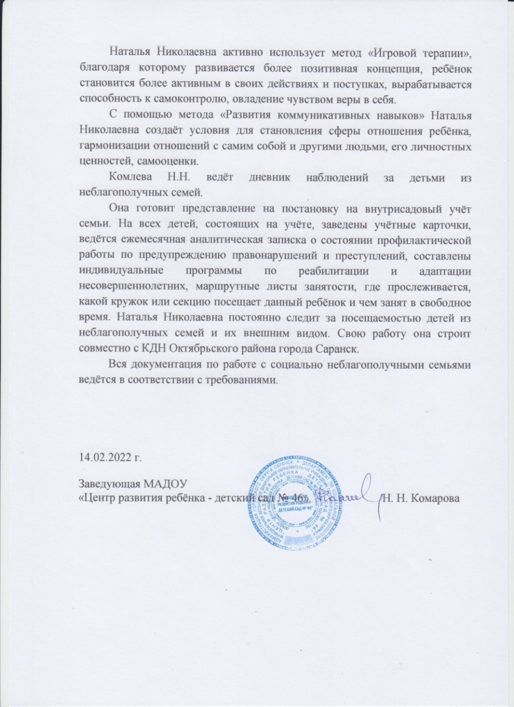
Работа с детьми из социально-неблагополучных семей

Slide 28
Участие педагога в профессиональных конкурсах
Интернет – 3
Муниципальный уровень (участие) – 2
Муниципальный уровень (призовые места) – 2
Республиканский уровень – 1

Slide 29
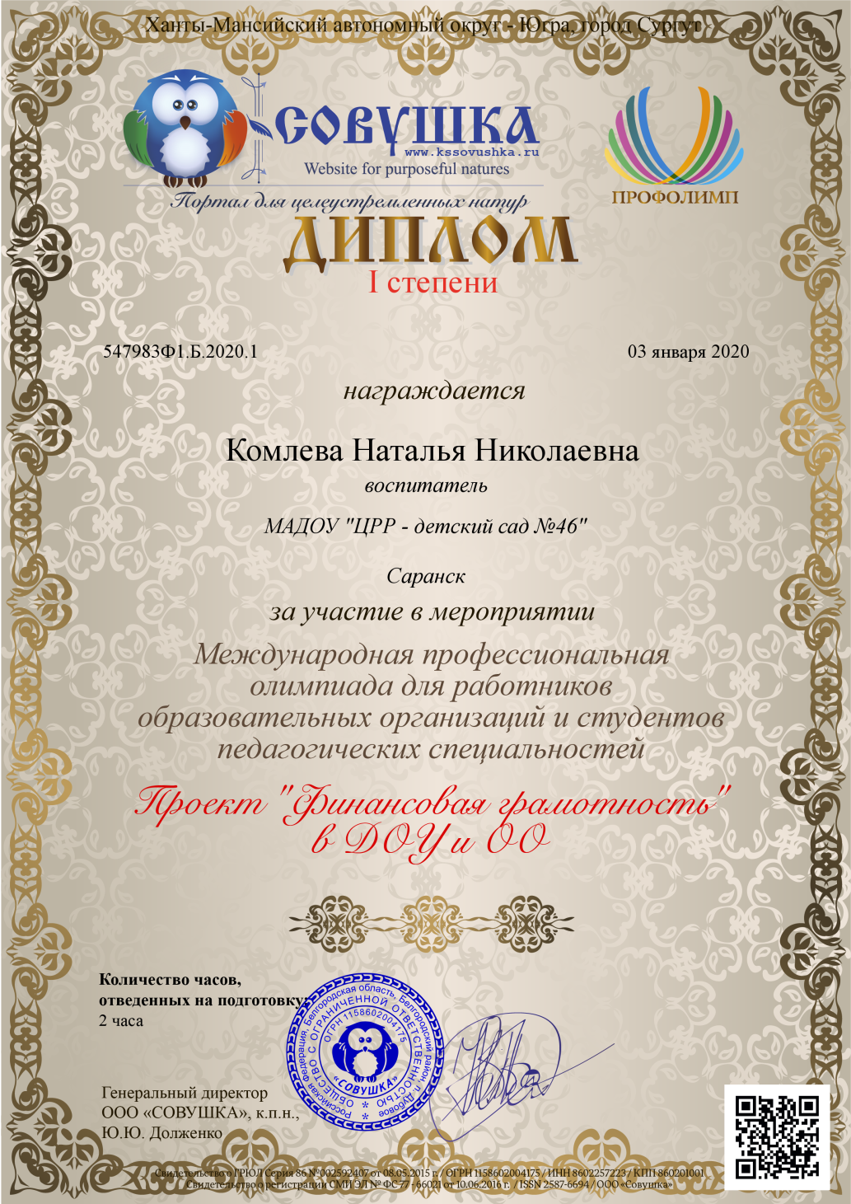
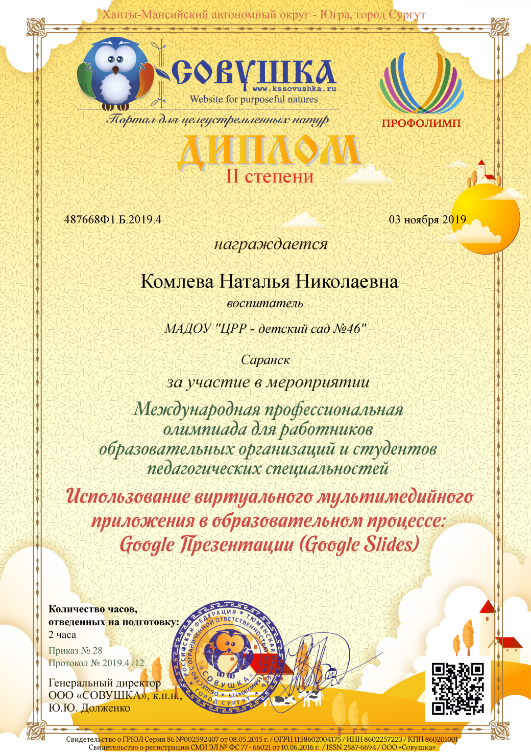

Slide 31
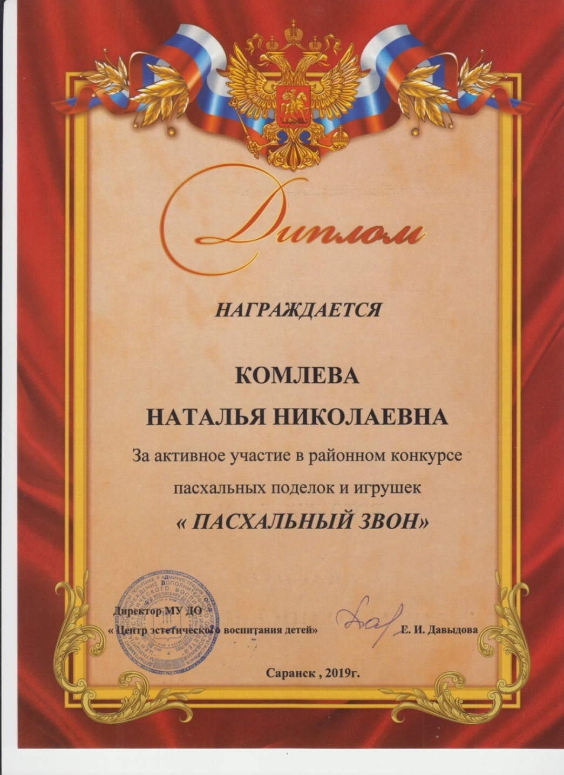
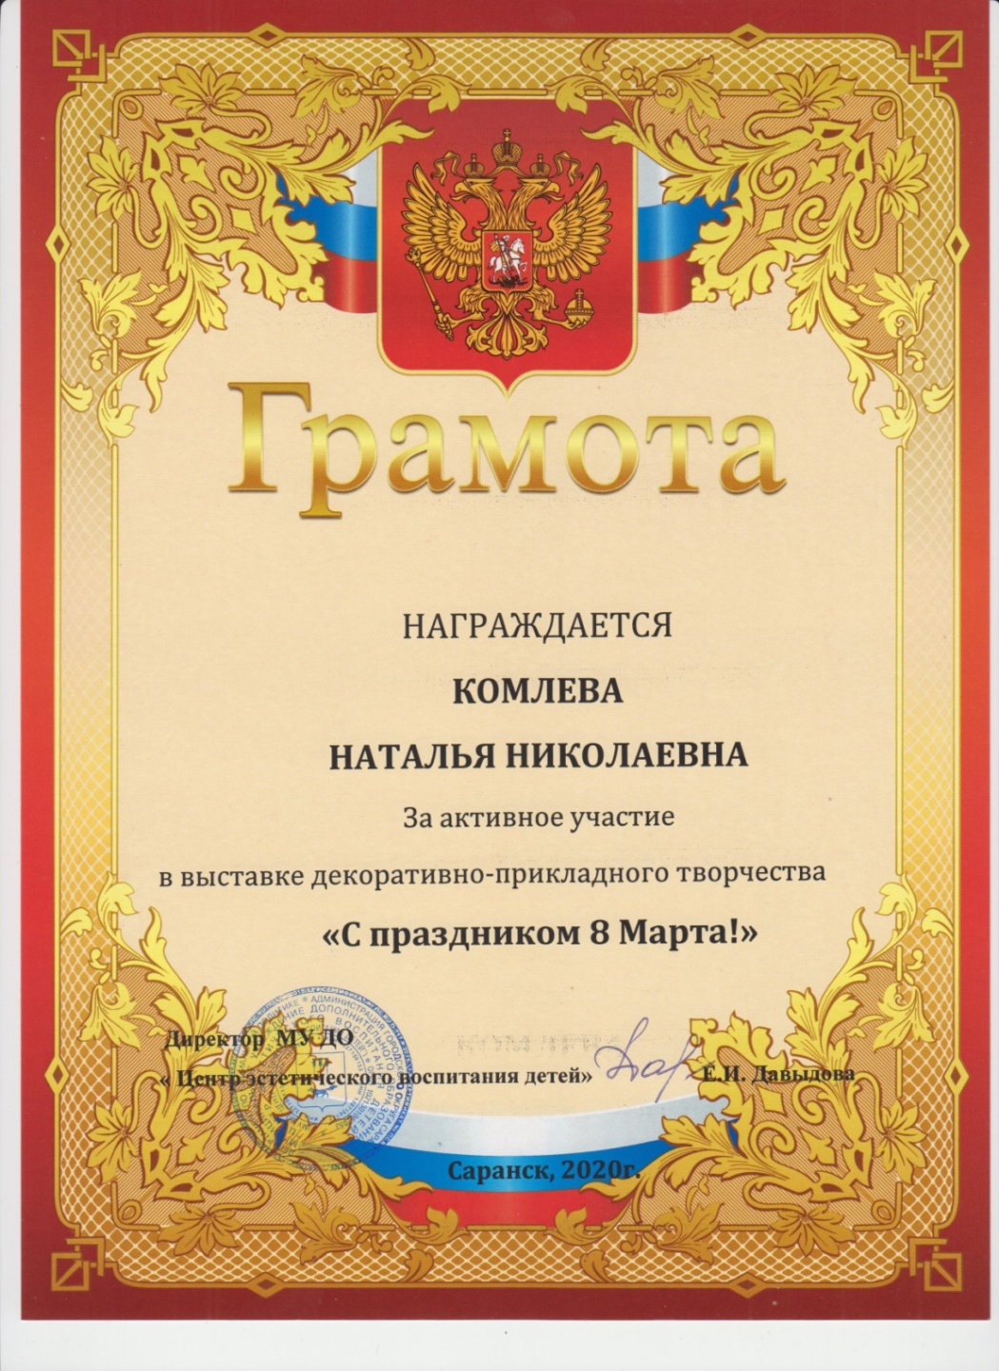

Slide 32
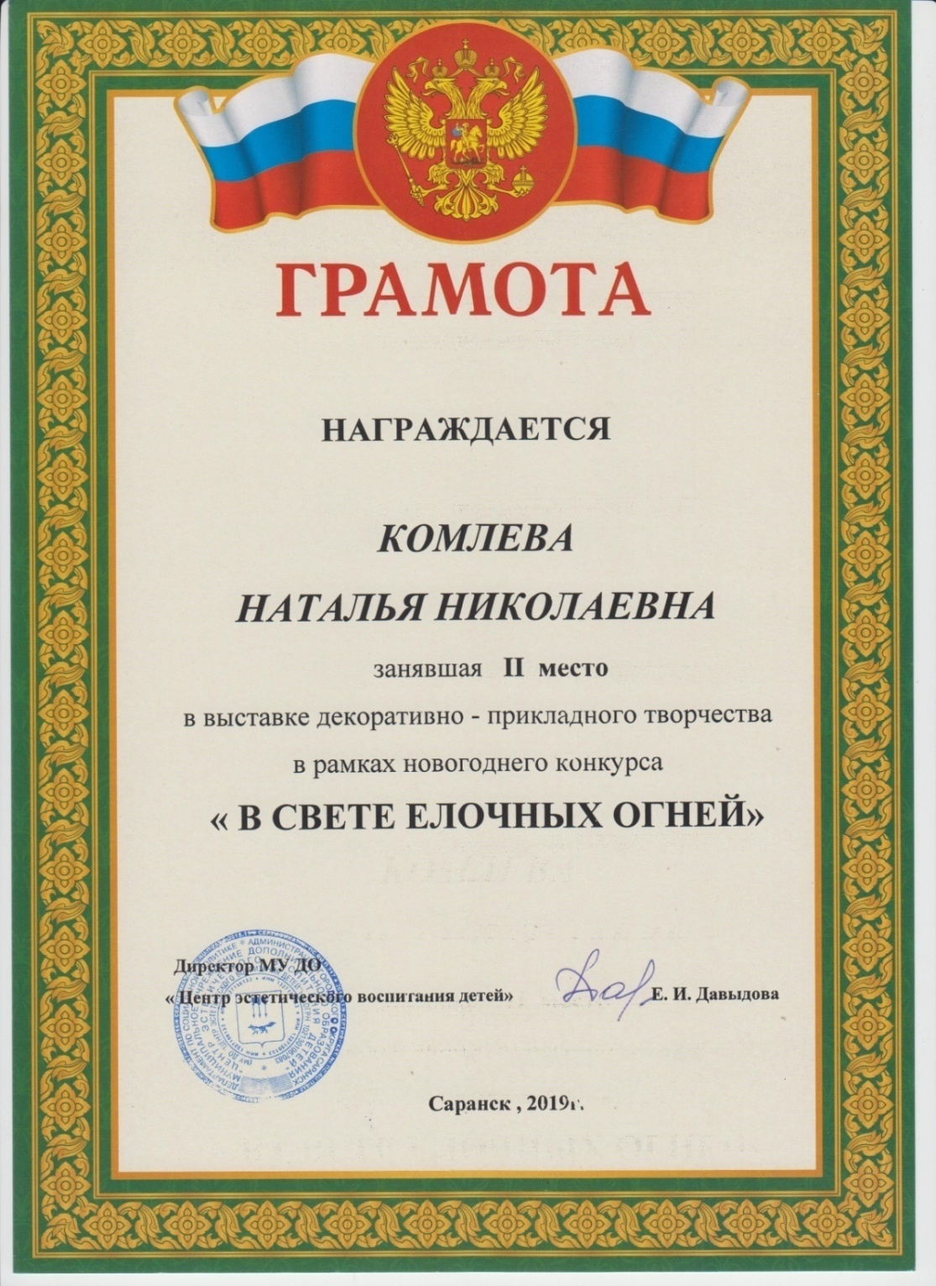

Slide 33
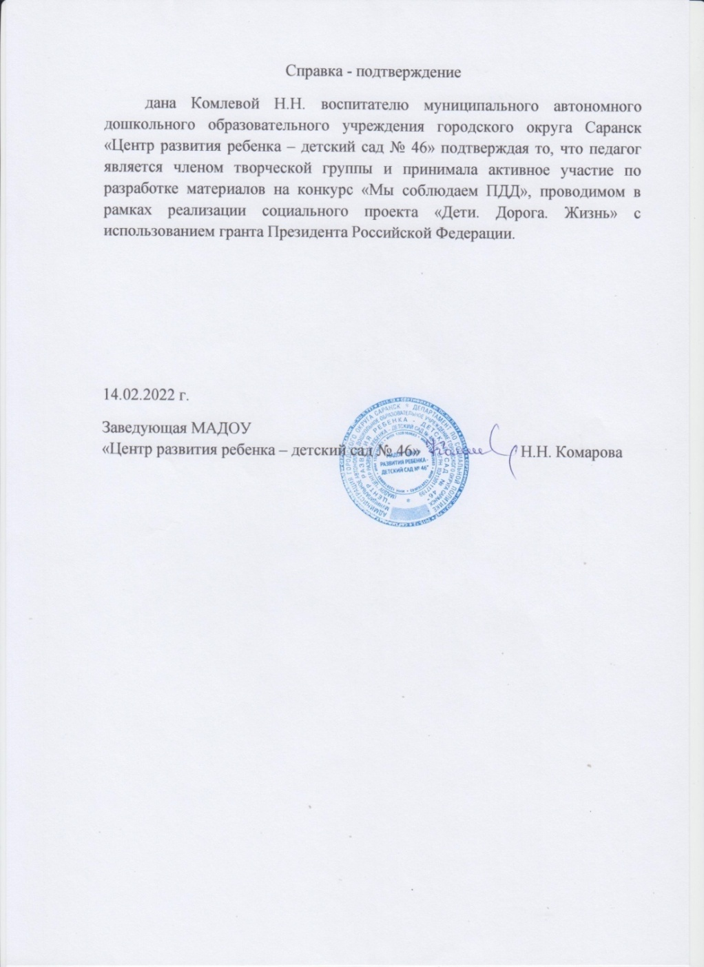

Slide 34
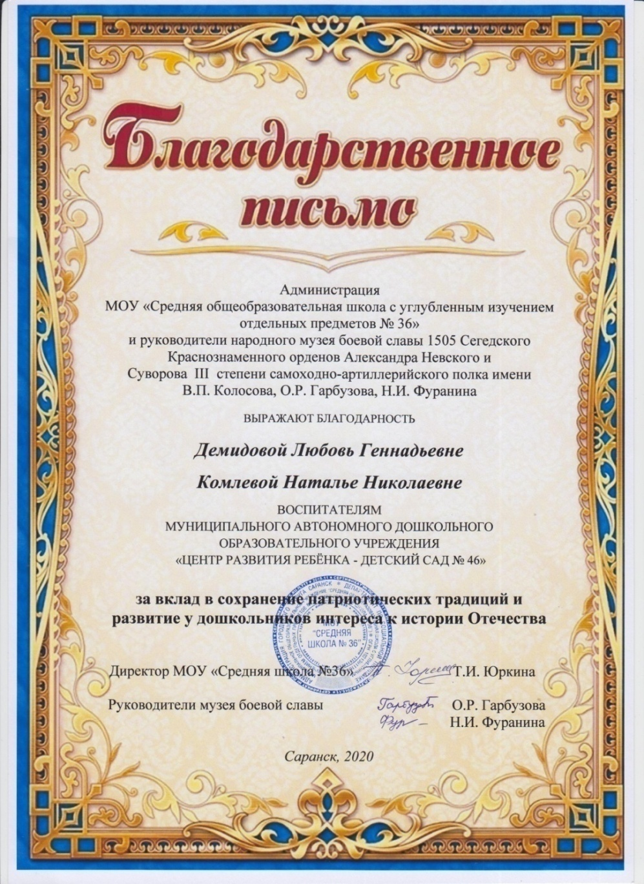
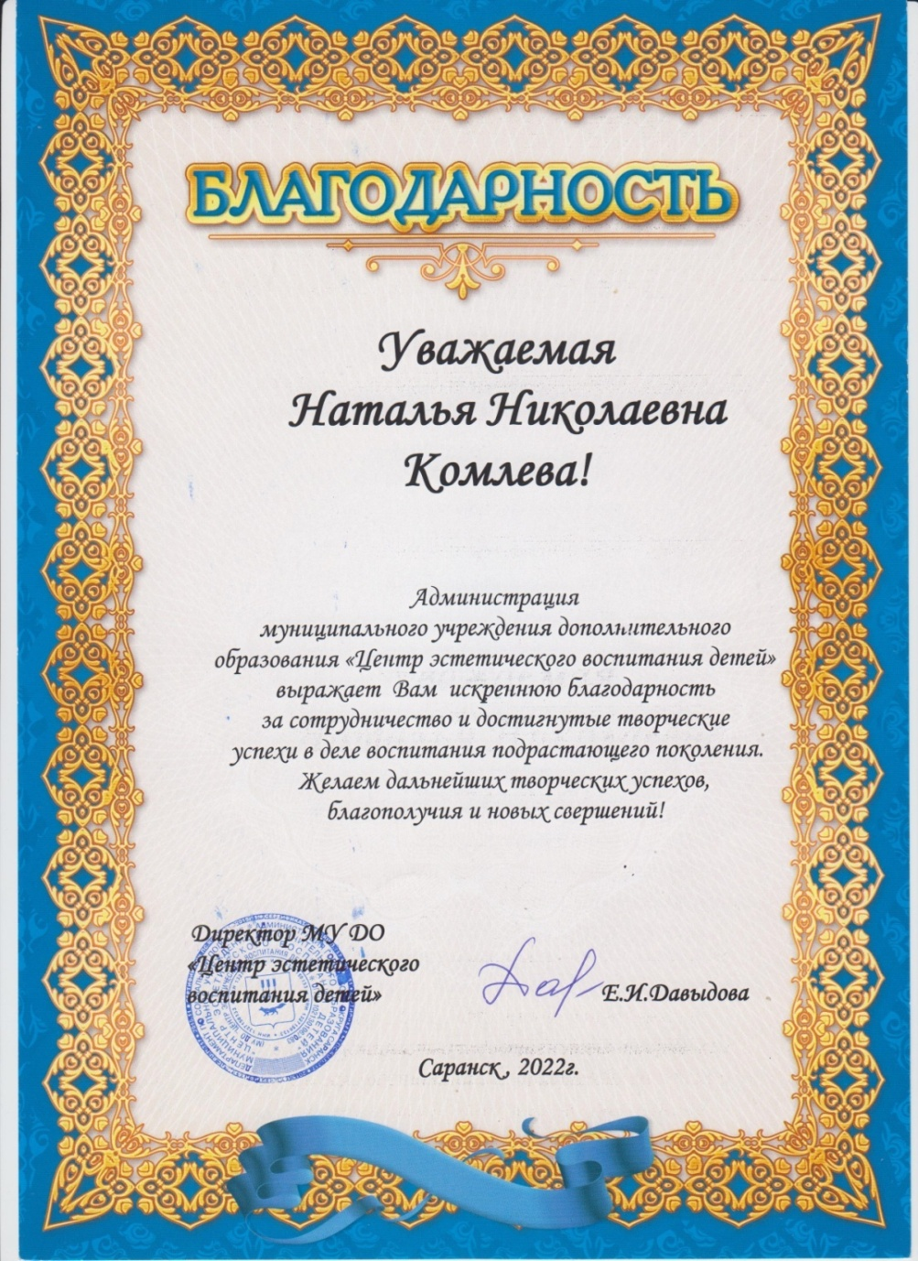
Награды и поощрения

Slide 35
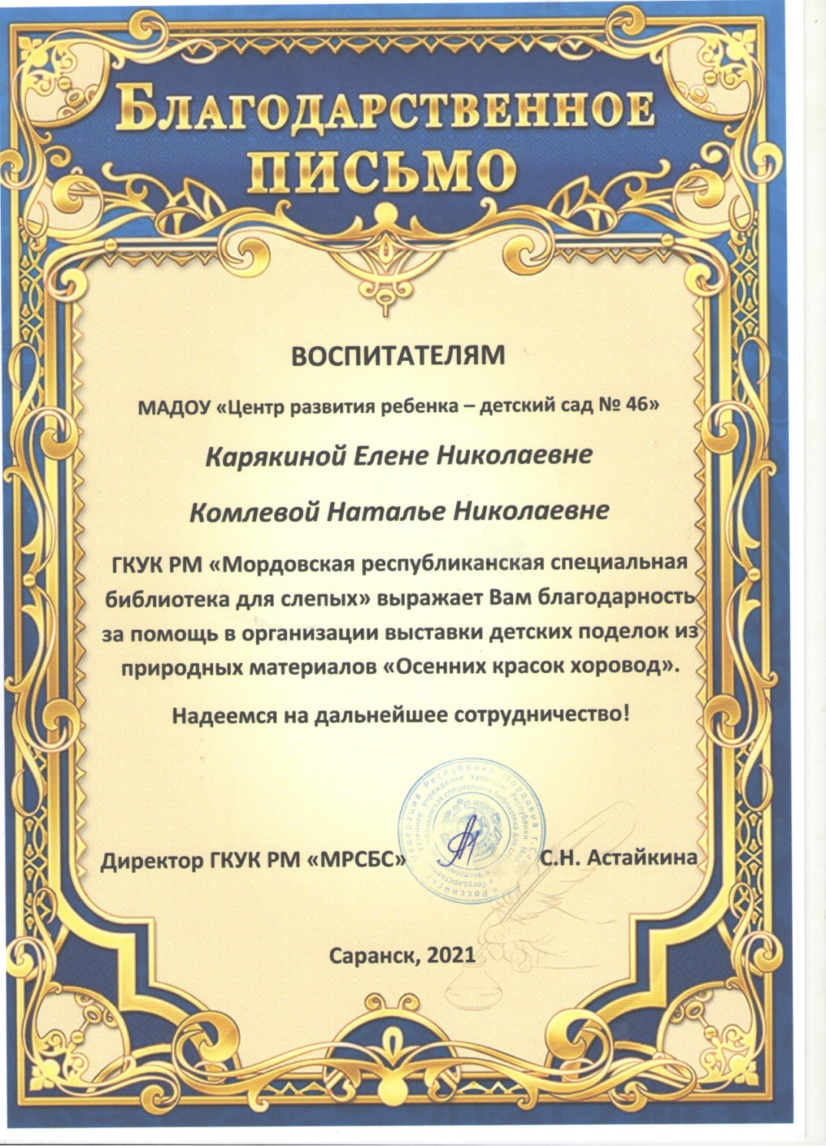
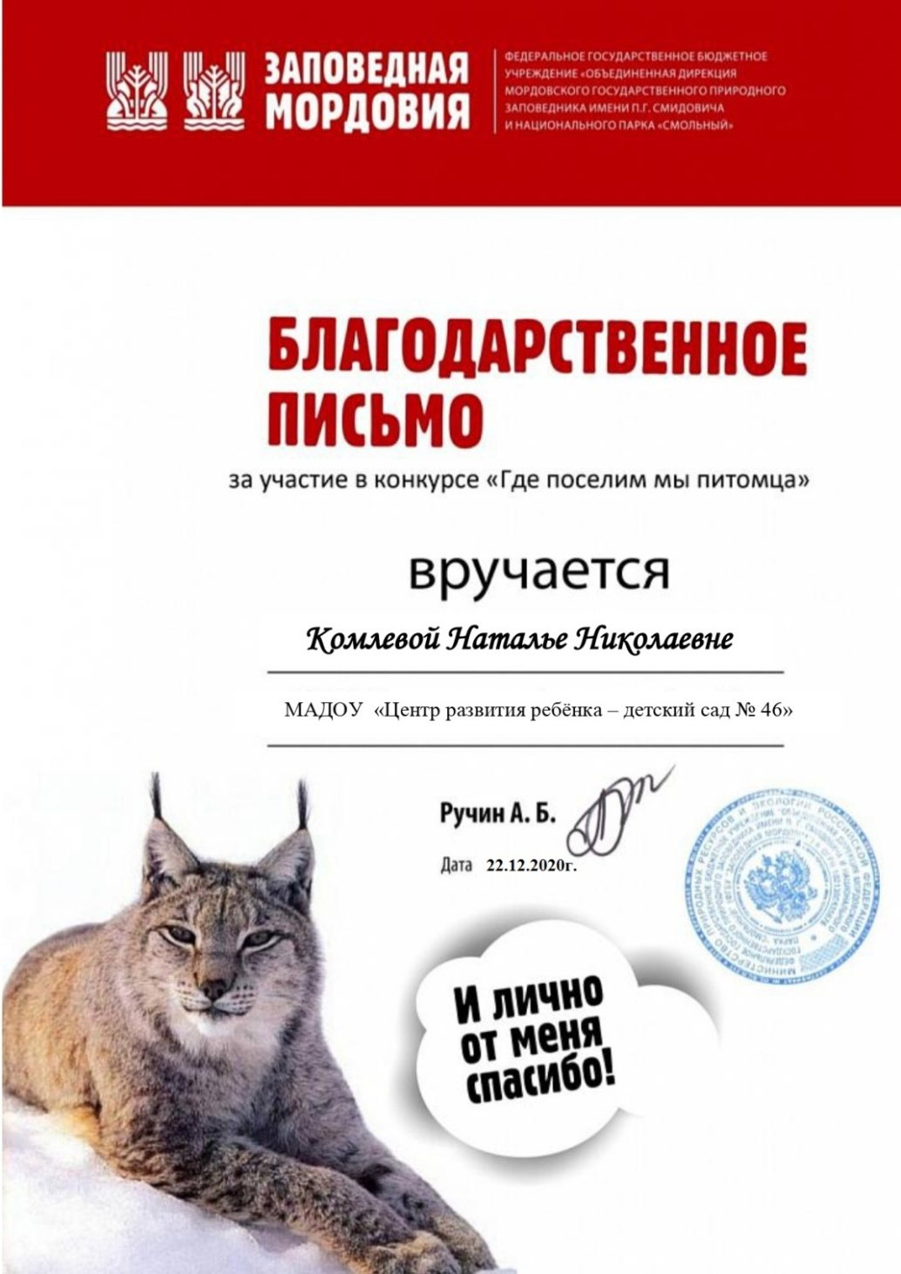

Slide 36
